Slide 1
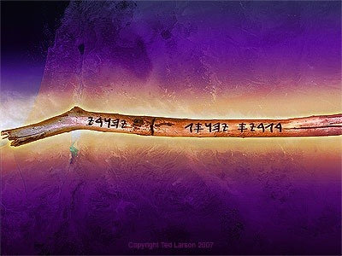
توقّع
المجد
في حياة جديدة
٣٣-٣٩ حزقيال
د. ريك جريفيث• مؤسسة الدراسات اللاهوتية الأردنية• BibleStudyDownloads.org
Notes:
As God's people, we should never say, "Well, that can't happen!" Instead, we should expect God to show up once again to give a brand new reality to those who trust him—whether Jew or Gentile (restatement).

Slide 2

يريد الناس أن يعرفوا المستقبل ...
Notes:
Interest: People want to know the future because their present is pretty dismal.
Need: What about you? Do you want to know the future?
What would you like to know?
How many of you would like to know your personal pains and gains?
What would result if you knew your personal future? Knowing the difficulties ahead might make you fearful or not appreciate life now. But if you knew the blessings in advance, you might live there instead of here in the present.

Slide 3
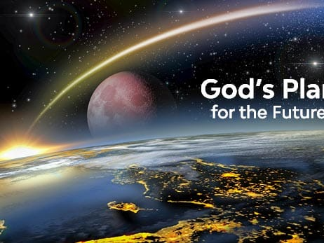
ما هي
خطة الله
للمستقبل؟
Notes:
So, isn’t it better to know God’s grand plan?
Don’t you need to anticipate the future in broad strokes?
Background: God has told us in advance about the big picture.

Slide 4
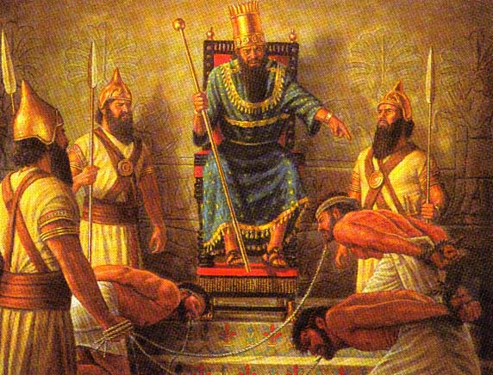
المسبيين الإسرائيليين
Notes:
Today we will see that Israel was in exile with God’s glory having left the temple.

Slide 5
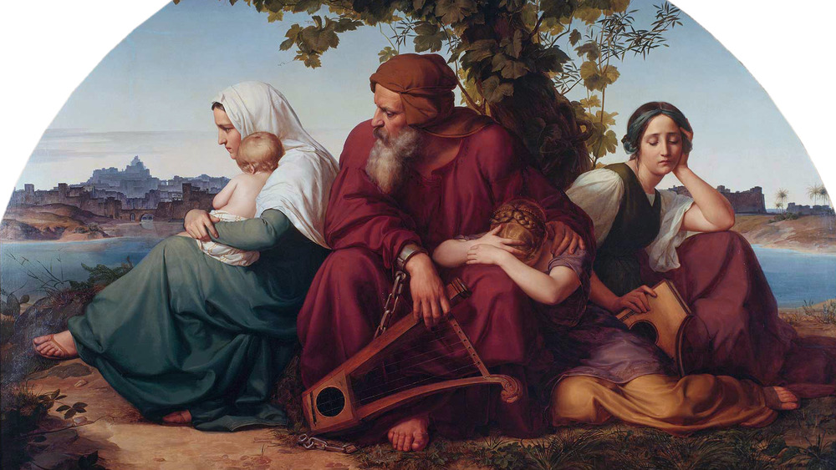
مزامير ١٣٧
١ عَلَى أَنْهَارِ بَابِلَ هُنَاكَ جَلَسْنَا. بَكَيْنَا أَيْضاً عِنْدَ مَا تَذَكَّرْنَا صِهْيَوْنَ. ٢ عَلَى الصَّفْصَافِ فِي وَسَطِهَا عَلَّقْنَا أَعْوَادَنَا. ٣ لأَنَّهُ هُنَاكَ سَأَلَنَا الَّذِينَ سَبُونَا كَلاَمَ تَرْنِيمَةٍ وَمُعَذِّبُونَا سَأَلُونَا فَرَحاً: رَنِّمُوا لَنَا مِنْ تَرْنِيمَاتِ صِهْيَوْنَ.
Notes:
Psalm 137 pictures this time when the Babylonian tormentors asked for the happy songs of Zion, or Jerusalem.

Slide 6
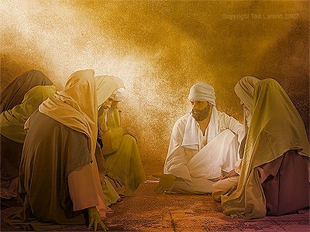
حزقيال ٢٤ : ٢
يَا ابْنَ آدَمَ, اكْتُبْ لِنَفْسِكَ اسْمَ الْيَوْمِ, هَذَا الْيَوْمَ بِعَيْنِهِ. فَإِنَّ مَلِكَ بَابِلَ قَدِ اقْتَرَبَ إِلَى أُورُشَلِيمَ هَذَا الْيَوْمَ بِعَيْنِهِ.
Notes:
Now the city of Jerusalem was already under attack and would fall (24:2).

Slide 7
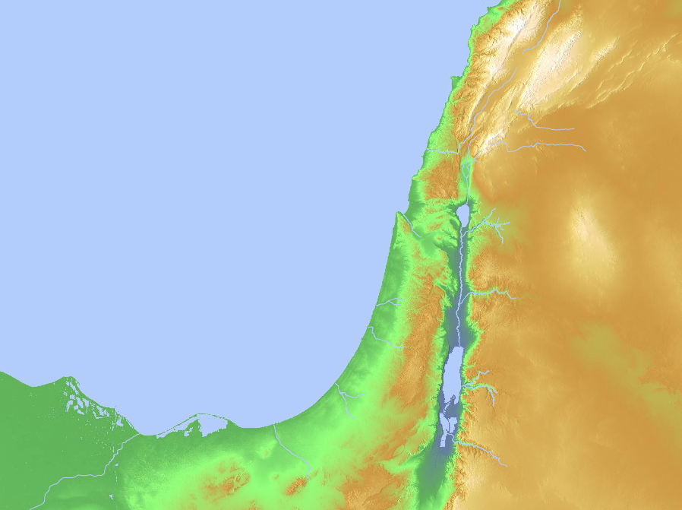
٨ هَكَذَا قَالَ السَّيِّدُ الرَّبُّ: [مِنْ أَجْلِ أَنَّ مُوآبَ وَسَعِيرَ يَقُولُونَ: هُوَذَا بَيْتُ يَهُوذَا مِثْلُ كُلِّ الأُمَمِ. ٩ لِذَلِكَ هَئَنَذَا أَفْتَحُ جَانِبَ مُوآبَ مِنَ الْمُدُنِ, مِنْ مُدُنِهِ مِنْ أَقْصَاهَا, بَهَاءِ الأَرْضِ, بَيْتِ بَشِيمُوتَ وَبَعْلِ مَعُونَ وَقَرْيَتَايِمَ, ١٠ لِبَنِي الْمَشْرِقِ عَلَى بَنِي عَمُّونَ, وَأَجْعَلُهُمْ مُلْكاً لِكَيْلاَ يُذْكَرَ بَنُو عَمُّونَ بَيْنَ الأُمَمِ.
مؤاب
(25: 8-11)
Notes:
Yet Moab had the audacity to say that Judah was like all other nations‚ so God would judge them for this.

Slide 8
حزقيال ٢٩ : ١٣-١٥
١٣ لأَنَّهُ هَكَذَا قَالَ السَّيِّدُ الرَّبُّ: عِنْدَ نَهَايَةِ أَرْبَعِينَ سَنَةً أَجْمَعُ الْمِصْرِيِّينَ مِنَ الشُّعُوبِ الَّذِينَ تَشَتَّتُوا بَيْنَهُمْ ١٤ وَأَرُدُّ سَبْيَ مِصْرَ, وَأُرْجِعُهُمْ إِلَى أَرْضِ فَتْرُوسَ إِلَى أَرْضِ مِيلاَدِهِمْ, وَيَكُونُونَ هُنَاكَ مَمْلَكَةً حَقِيرَةً. ١٥ تَكُونُ أَحْقَرَ الْمَمَالِكِ فَلاَ تَرْتَفِعُ بَعْدُ عَلَى الأُمَمِ, وَأُقَلِّلُهُمْ لِكَيْلاَ يَتَسَلَّطُوا عَلَى الأُمَمِ.
مصر
(32–29)
Notes:
And God promises that Egypt—the superpower of the day—would be the lowliest of nations even until today!

Slide 9
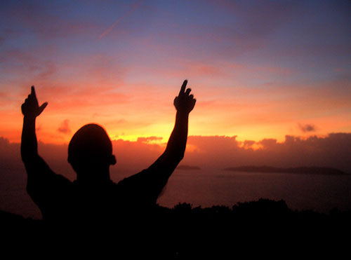
كن متوقعاً
حزقيال
د. ريك جريفيث • مؤسسة الدراسات اللاهوتية الأردنية
CICFamily.com • BibleStudyDownloads.org

Slide 10
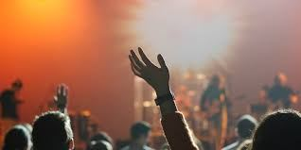
كيف يمكنك أن تتوقع مجد الله ثانية في حياتك؟
Notes:
Our hope is in God, so when God himself removes his glory and presence in our lives, we need to know what to do!
We often can tell that something is wrong. However, knowing what to do about it escapes us.
What can you do to restore that sense of blessing that you used to have—those times when the presence of the Lord was real? This isn't simply a feeling, for that time may have been one of the most difficult periods of your life. Yet you knew that God was showing himself to you in new ways, there was a sense of expectancy at what he would do next. How can that return?

Slide 11
خطوات نحو مجد الله
1- اعترف أن مجد الله قد غادر
(حز 1-24)
اعترف
Notes:
The sense of God's presence will not remain when we insist on sin.

Slide 12
خطوات لعودة مجد الله
٢- السماح لله أن يتعامل مع جميع المنافسين لأجل مجده (٢٥-٣٢)
اعترف
اسمح
Notes:
Know that the Shekinah presence of the LORD will purge all forms of darkness.

Slide 13
الأمم التي
ستدان
(حز 25-32)
صيدون
(26-20:28)
صيدا
(19:28–1:26)
عمون
(7-1:25)
فلسطين
(17-15:25)
مؤاب
(11-8:25)
مصر
(32–29)
أدوم
(14-12:25)
Notes:
God will judge Ammon for rejoicing at the temple’s destruction to show his sovereignty (25:1-7).
God will judge Moab for thinking that Israel was like all of the other nations to show God's sovereignty (25:8-11).
God will judge Edom for avenging Judah to show God's sovereignty (25:12-14).
God will judge Philistia for avenging Judah to show God's sovereignty (25:15-17).
God will judge Tyre so it will never be rebuilt due to its pride in its beauty, power, trade, and leaders to show God's sovereignty (26:1–28:19).
God will judge Sidon for maliciousness against Judah to show his sovereignty by gaining glory in the judgment (28:20-26).
God will judge Egypt by Nebuchadnezzar who will take exiles to Babylon to show God's sovereignty (Ezek 29–32; fulfilled in 571 BC).
__________
Common-336
OS-25-Lamentations-118
OS-26-Ezek25-32-slide 21
OS-26-Ezek33-39-slide 13

Slide 14

الفكرة الرئيسية في حزقيال 25-32
اسمح لله أن يتعامل مع جميع المقاومين
Notes:
In other words, accept his judgment.

Slide 15
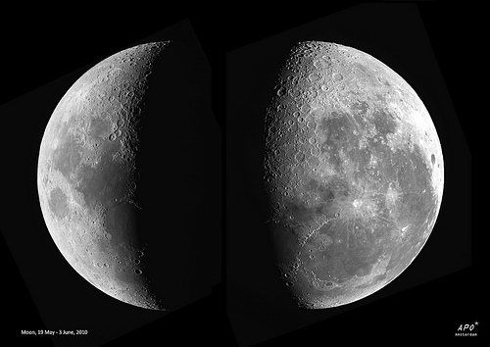
مراحل خدمة حزقيال
المرحلة الأولى (1-32)
  حزقيال 3: 17
  حزقيال 25: 25-27
المرحلة الثانية (33-48)
  حزقيال 33: 7
  حزقيال 33: 21-22
Notes:
Phase One showed Ezekiel's messages before Jerusalem fell when his wife lived but he couldn't speak.
Phase Two records Ezekiel as a widower able to speak once again after Jerusalem fell.

Slide 16
خطوات لعودة مجد الله
٣- توقع عودة مجد الله (٣٣-٤٨)
اعترف
اسمح
توقّع
Notes:
Live as if the future really does include God’s blessing once again.

Slide 17
مخطط حزقيال التقني
500
سيادة للمسبيين وعودة للمجد
المجد يعود ٣٣-٤٨ |  | الأمم تدان (وليس هناك مجد) ٢٥-٣٢ |  |  | المجد يغادر ١-٢٤
الإسترداد |  | سيادة مبررة |  |  | السبي
بركة إسرائيل |  | دينونة الأمم |  |  | الحكم على يهوذا
مستقبل يهوذا |  | أعداء يهوذا |  |  | سقوط يهوذا
بعد الحصار |  | أثناء الحصار |  |  | قبل الحصار
أمراً جديداً ٤٠-٤٨ | حياة جديدة ٣٣-٣٩ | مصر ٢٩-٣٢ | صور وصيدا ٢٦-٢٨ | عمون مؤاب، إدوم، فلسطين ٢٥ | قبل السبي حالة يأس ٤-٢٤ | الدعوة في المجد ١-٣
نهر الخابور في مملكة بابل (٥٩٢-٥٧٠ ق م)

Slide 18

الإسترداد
س. لماذا يجب أن يكون هناك استرداد ؟
ج. لقد وعد الله أن يسترد إسرائيل :
- الأرض
- قلب جديد (قلب لحمي)
- القدرة على طاعة كلمته
Notes:
We restore pictures to their former glory—and even better!
God will do this with a nation!

Slide 19
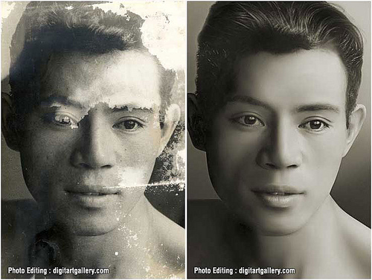
الإستردادات (33-48)
كيف سيسترد الله إسرائيل في الأيام الأخيرة (33-39)
رؤيا للمجتمع المسترَد (40-48)
Notes:
The nation will experience a new life (33–39).
Then the community will have a new order (40–48).

Slide 20
سيعطي الله حياة جديدة
(حزقيال 33-39)
الإستعداد
للمجد...
الله
سيسترد
إسرائيل
(33-37)
الله
سيحمي
إسرائيل
(38-39)
Notes:
(لذلك سوف يعيد الله إسرائيل إلى الأرض. ولكن هل ستعارض الدول الأخرى عودة إسرائيل؟
• نعم، ولكن هذا سيؤدي إلى الطريق الثاني الذي سيعده الله لعودة مجده. سوف يحميهم. ولكن كيف؟)

Slide 21
سيعطي الله حياة جديدة
(حزقيال 33-39)
الإستعداد
للمجد...
الله
سيسترد
إسرائيل
(33-37)
…إلى الأرض التي يقودها يسوع
Notes:
(لذلك سوف يعيد الله إسرائيل إلى الأرض. ولكن هل ستعارض الدول الأخرى عودة إسرائيل؟
• نعم، ولكن هذا سيؤدي إلى الطريق الثاني الذي سيعده الله لعودة مجده. سوف يحميهم. ولكن كيف؟)

Slide 22
Slides on
حزقيال ٣٣

Slide 23
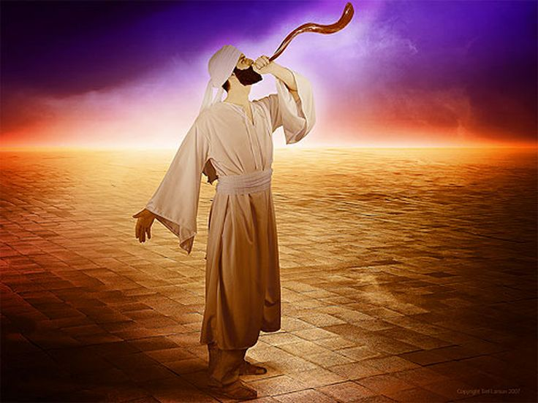
الرقيب (حزقيال 33)
Notes:
Ezekiel was a watchman to help his people turn from sin (Ezek 33).
Ezekiel was responsible to tell his people the results of living in sin (33:1-20).

Slide 24
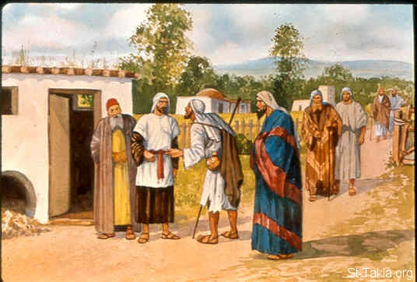
حزقيال 33: 21
وكان في السنة الثانية عشرة من سبينا في الشهر العاشر في الخامس من الشهر أنه جاء إلي منفلت من أورشليم فقال: قد ضربت المدينة.
Notes:
A survivor traveled months to tell Ezekiel of Jerusalem’s fall in 586 BC (33:21).

Slide 25
Slides on
حزقيال ٣٤

Slide 26
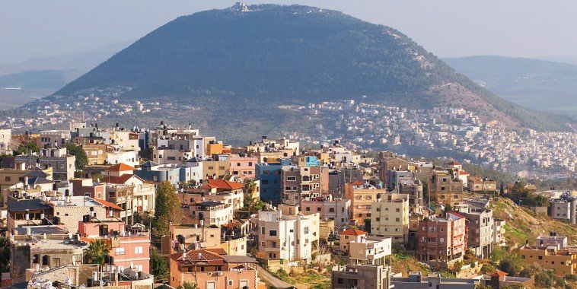
استرداد إسرائيل
إعادة تعيين حزقيال (33)
استرداد القيادة (34)

Slide 27
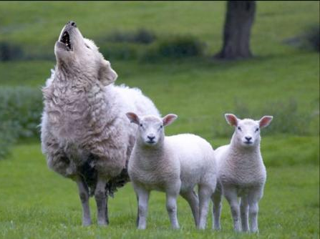
يا ابن آدم تنبأ على رعاة إسرائيل تنبأ وقل لهم: هكذا قال السيد الرب للرعاة: ويل لرعاة إسرائيل الذين كانوا يرعون أنفسهم. ألا يرعى الرعاة الغنم؟
حزقيال 34: 2
الرعاة الكذبة
Notes:
False shepherds howl like a wolf and feed only themselves (34:1-10).

Slide 28

رعاة مستغلون
كيف يبدو الأمر اليوم عندما يهتم القائد الروححي بنفسه أكثر من الذين يقودهم؟
Notes:
Some spiritual leaders today also abuse the flock.

Slide 29
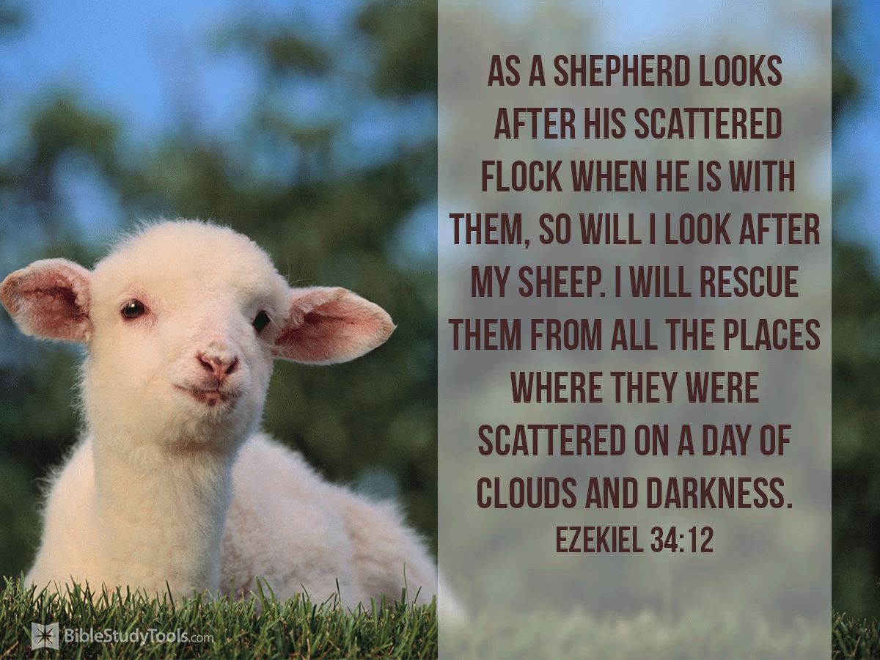
كما يفتقد الراعي قطيعه يوم يكون في وسط غنمه المشتتة هكذا أفتقد غنمي وأخلصها من جميع الأماكن التي تشتتت إليها في يوم الغيم والضباب
حزقيال ٣٤ : ١٢
الراعي الصالح
Notes:
But Jesus will be the true shepherd who cares for Israel (34:11-24).
He will gather Jews scattered across the earth (34:12)

Slide 30
حزقيال ٣٧ : ٢٣
وَلاَ يَتَنَجَّسُونَ بَعْدُ بِأَصْنَامِهِمْ وَلاَ بِرَجَاسَاتِهِمْ وَلاَ بِشَيْءٍ مِنْ مَعَاصِيهِمْ, بَلْ أُخَلِّصُهُمْ مِنْ كُلِّ مَسَاكِنِهِمِ الَّتِي فِيهَا أَخْطَأُوا وَأُطَهِّرُهُمْ فَيَكُونُونَ لِي شَعْباً وَأَنَا أَكُونُ لَهُمْ إِلَهاً.
Notes:
OS-23-Isa49-59-slide 34
OS-26-Ezek28-39-slides 198, 243

Slide 31
حزقيال ٣٧ : ٢٤-٢٦
وَدَاوُدُ عَبْدِي يَكُونُ مَلِكاً عَلَيْهِمْ, وَيَكُونُ لِجَمِيعِهِمْ رَاعٍ وَاحِدٌ, فَيَسْلُكُونَ فِي أَحْكَامِي وَيَحْفَظُونَ فَرَائِضِي وَيَعْمَلُونَ بِهَا. وَيَسْكُنُونَ فِي الأَرْضِ الَّتِي أَعْطَيْتُ عَبْدِي يَعْقُوبَ إِيَّاهَا, الَّتِي سَكَنَهَا آبَاؤُكُمْ, وَيَسْكُنُونَ فِيهَا هُمْ وَبَنُوهُمْ وَبَنُو بَنِيهِمْ إِلَى الأَبَدِ, وَعَبْدِي دَاوُدُ رَئِيسٌ عَلَيْهِمْ إِلَى الأَبَدِ. وَأَقْطَعُ مَعَهُمْ عَهْدَ سَلاَمٍ, فَيَكُونُ مَعَهُمْ عَهْداً مُؤَبَّداً, وَأُقِرُّهُمْ وَأُكَثِّرُهُمْ وَأَجْعَلُ مَقْدِسِي فِي وَسَطِهِمْ إِلَى الأَبَدِ.
Notes:
OS-23-Isa49-59-slide 34
OS-26-Ezek28-39-slides 198, 243

Slide 32

استرداد القيادة (حزقيال 34)
سيجمع المسيا شعبه ثانية
سيطعم شعبه
سيسكن شعبه في أرضهم
سوف يرعى شعبه إلى الصحة
سوف يرعى شعبه بالعدل
سيكون الراعي الصالح الوحيد
سيكون في علاقة حميمة مع يهوه
سوف يؤسسهم بالسلام والأمان

Slide 33
Slides on
حزقيال ٣٥

Slide 34
استرداد إسرائيل
إعادة تعيين حزقيال (33)
استرداد القيادة (34)
استرداد أرض الرب (35: 1- 36: 15)

Slide 35
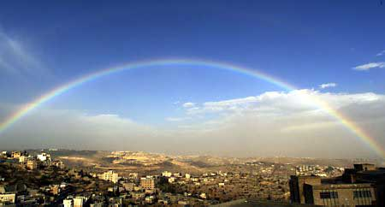
استرداد أرض الرب
35: 1-15 (أدوم) | 36: 1-15 (إسرائيل)
نبوة ضد جبل سعير تصبح أدوم أرضاً قاحلة تمتلك أدوم أرض إسرائيل تتحطم قرى أدوم يهوه ضد أدوم تعاني إسرائيل من سخرية أدوم تعاني أدوم من سفك الدماء | نبوة إلى جبال إسرائيل تصير إسرائيل مثمرة ستسترد إسرائيل أرضها يتم بناء مدن إسرائيل وسكنها من جديد يظهر يهوه اهتمامه بإسرائيل تعاني أدوم من السخرية في المقابل ستكون إسرائيل آمنة من سفك الدماء

Slide 36
Slides on
حزقيال ٣٦

Slide 37
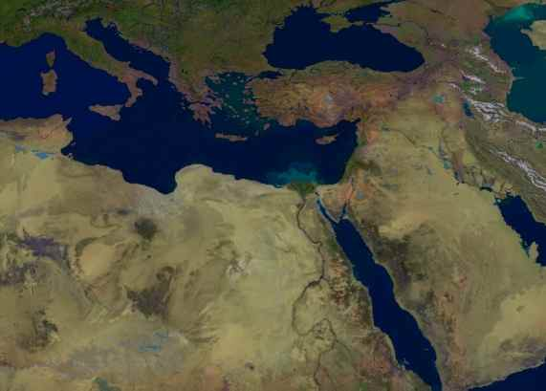
حزقيال 36: 22
219
سأرجعكم ... ليس لأجلكم أنا صانع يا بيت إسرائيل بل لأجل اسمي القدوس الذي نجستموه في الأمم حيث جئتم.
إسرائيل
لكن لماذا تريد أن تسترد إسرائيل؟
Notes:
Why would God restore Israel?
Because Jews are better than the rest of us? Not at all.
God will restore to protect his holy name!

Slide 38
استرداد إسرائيل
إعادة تعيين حزقيال (33)
استرداد القيادة (34)
استرداد أرض الرب (35: 1- 36: 15)
استرداد كرامة الرب (36: 16- 38)

Slide 39
الآية المفتاحية
500
24 وَآخُذُكُمْ مِنْ بَيْنِ الأُمَمِ وَأَجْمَعُكُمْ مِنْ جَمِيعِ الأَرَاضِي وَآتِي بِكُمْ إِلَى أَرْضِكُمْ.
25 وَأَرُشُّ عَلَيْكُمْ مَاءً طَاهِرًا فَتُطَهَّرُونَ. مِنْ كُلِّ نَجَاسَتِكُمْ وَمِنْ كُلِّ أَصْنَامِكُمْ أُطَهِّرُكُمْ. 26 وَأُعْطِيكُمْ قَلْبًا جَدِيدًا، وَأَجْعَلُ رُوحًا جَدِيدَةً فِي دَاخِلِكُمْ، وَأَنْزِعُ قَلْبَ الْحَجَرِ مِنْ لَحْمِكُمْ وَأُعْطِيكُمْ قَلْبَ لَحْمٍ. 27 وَأَجْعَلُ رُوحِي فِي دَاخِلِكُمْ، وَأَجْعَلُكُمْ تَسْلُكُونَ فِي فَرَائِضِي، وَتَحْفَظُونَ أَحْكَامِي وَتَعْمَلُونَ بِهَا. حزقيال ٣٦: ٢٤-٢٧
حزقيال

Slide 40
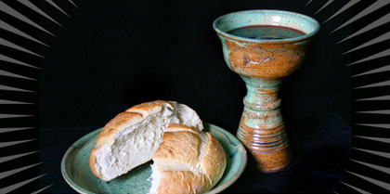
مجد
العهد الجديد
Notes:
The old covenant was so glorious at Mount Sinai that the people couldn't stand to hear God's powerful voice.
But the new covenant is even more amazing—and is depicted in the cup of the Lord's supper.

Slide 41

٢٥ وَأَرُشُّ عَلَيْكُمْ مَاءً طَاهِراً فَتُطَهَّرُونَ. مِنْ كُلِّ نَجَاسَتِكُمْ وَمِنْ كُلِّ أَصْنَامِكُمْ أُطَهِّرُكُمْ. ٢٦ وَأُعْطِيكُمْ قَلْباً جَدِيداً, وَأَجْعَلُ رُوحاً جَدِيدَةً فِي دَاخِلِكُمْ, وَأَنْزِعُ قَلْبَ الْحَجَرِ مِنْ لَحْمِكُمْ وَأُعْطِيكُمْ قَلْبَ لَحْمٍ. ٢٧ وَأَجْعَلُ رُوحِي فِي دَاخِلِكُمْ, وَأَجْعَلُكُمْ تَسْلُكُونَ فِي فَرَائِضِي وَتَحْفَظُونَ أَحْكَامِي وَتَعْمَلُونَ بِهَا.
حزقيال ٣٦ : ٢٥-٢٧
Notes:
The new covenant includes spiritual birth, a new heart, and the Holy Spirit inside us to give us an obedient human spirit.

Slide 42
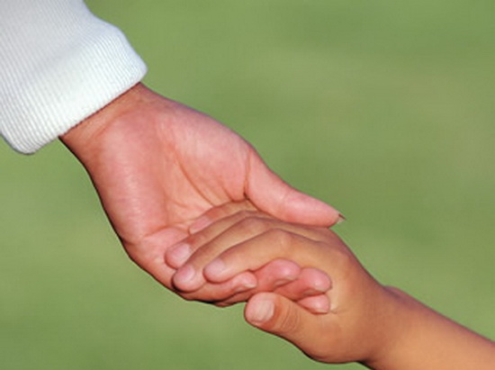
العهد الجديد
Notes:
Parents make promises to their children like a covenant. The obedient child trusts in these promises.
Likewise, God has made a new promise to us so we can obey him internally rather than just external observance.

Slide 43
تباين العهود (2 كورنثوس 3-4)
166ت
العهد القديم | العهد الجديد
بدأه موسى (3: 8) | بدأه المسيح (3: 4)
بالحرف (3: 6أ) | بالروح (3: 6أ، 18ب)
يقتل (3: 6ب، 7أ) | يحي (3: 6ب)
محفور على الحجر (3: 3 ب ، 7 أ) | محفور على القلوب (3: 3 ب ؛ ارميا 31:33)
مجيد (3: 7أ) | أكثر مجداً (3: 8، 10)
تلاشى المجد (3: 7 ب ، 11 أ ، 13 ب) | يزداد المجد باستمرار (3: 11 ب ، 18)
يدين الإنسان (3: 9أ) | يأتي بالبر (3: 9أ)
الخداع (3: 13) | الجرأة (3: 12)
وجه موسى المحجوب (3: 13 ب) | وجوه مكشوفة (3: 13 أ ، 18 أ)
عقول محجوبة (3: 14 أ) | عقول مكشوفة (3: 14 ب ؛ 4: 3-6)
قلوب محجوبة (3: 15) | قلوب غير محجوبة (3: 16)
بلادة (3: 14أ) | حرية (3: 17)
موسى يعكس مجد الله | كل المؤمنين يعكسون مجد الإبن (3: 17)
غير متغيرين (3: 7) | متغيرين (3: 18)
قلة الغيرة (3: 13) | ثقة وثبات (3: 4-5 ؛ 4: 1)
الخداع (3: 13) | الصدق (4: 2)
Notes:
His ministry is even greater than Moses's since the glory of the new covenant is greater than that of the Mosaic covenant (2 Cor 3).

Slide 44
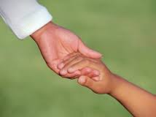
العهد الجديد في حزقيال 36
الإسترداد للأرض (36: 24، 28، 33)
التطهير من الخطية (36: 25)
قلب متجاوب (36: 26)
سكنى الروح (36: 27)
الحافز والقدرة على الطاعة (36: 27)

Slide 45
خط سير الملكوت والعهود
22 و 379
9ج
تعليم الملكوت
آدم يحكم مع الله تك 1: 26, 28 تك 2: 19
الشيطان يحكم كاله هذا العالم تك 3: 15 2 كو 4: 4
عهود الله مع إبراهيم لإعادة تأسيس حكم الإنسان من خلال إسرائيل كمملكة كهنة
تك 12 : 1 – 3
خر 19 : 6
فشل إسرائيل في الشهادة للأمم كمملكة كهنة أدين من خلال السبي تحت حكم أجنبي
رفضت إسرائيل عرض المسيا بخصوص الملكوت
مت 12 : 41 – 42
مت 23 : 37 – 39
وسع يسوع ملكوته بشكل غامض للكنيسة
مت 13
أخاف يسوع أعداء اسرائيل و الأمة آمنت
رو 11 : 26 – 27
المسيح يحكم على كل شيء مع القديسين
أف 1 : 9 – 10
رؤ 20 : 1 – 6
رؤ 22 : 5ب
سقوط الإنسان
تك 3
العهد النوحي
تك 6 : 18, 9 : 8 – 17
عهد الأرض
إسرائيل
الكنيسة
الألفية الملكوت
(التركيز على الأمة)
الإنسان الجديد (أف 2: 15)
المسيانية الأبدي
الأرض
تك 15 : 18 ( قارن مع تث 30 : 1 – 10 ) يعد :
. الأرض من وادي مصر إلى نهر الفرات (أش 27 : 12)
. امتلاك أبدي للأرض (تك 17 : 8) بعد السبي و التجديد
. بركة العالم أجمع من خلال الأرض (أش 14 : 1-2)
أدينت اسرائيل لرفضها المسيا بالتشتت من الأرض لتسعة عشر قرناً ( 70م – 1948م ) لكنها الآن استردت جزئياً ( حز 37 : 1 – 7 )
تجديد كامل
(حز 37 : 8-28)
أورشليم عاصمة العالم
(أش 2 : 1-5)
أورشليم الجديدة
(رؤ 21 – 22)
العهد الداوودي
المسيح هو رأس كنيسته التي هي هيكل روحي
( أف 2 : 19 – 22, 2 كو 6 : 16)
المسيح يحكم على العالم
(أش 11)
مع القديسين
(رؤ 5 : 10, 20 : 4-6)
يسلم المسيح الملكوت إلى الآب
(1كو 15 : 24)
العهد الإبراهيمي
2 صم 7 : 12 يعد بالإزدهار الدائم :
. أبناء (بيت لا يزول)
. مملكة (سلالة حاكمة سياسياً)
. عرش (حق الحكم من خلال النسل)
. الهيكل (الإبن سيبنيه)
تك 12 : 1 - 3
النسل
العهد الجديد
كل الأشياء تصير جديدة
(رؤ 21 : 5)
العناصر الخمسة كاملة تتم في تجديد وطني
(زك 8)
إر 31 : 31 – 34 يعد :
. الغفران
. سكنى الروح
. قلب و فكر و طبيعة جديدة
. لم شمل إسرائيل و يهوذا
. لا داعي للكرازة
تم استبدال العهد الموسوي بالعناصر الثلاثة الأولى من العهد الجديد
( لو 22 : 20, 2 كو 3 : 6 )
البركة
العهد الموسوي
إلغاء و تتميم و استبدال الناموس على الصليب
(رو 7: 1-6, 1كو 9: 19-21, عب 8: 13)
الطبعة السادسة
15 حزيران 2012
مؤقت (غل 3 : 19 ) و مشروط ( تث 28 ) ليعلن الخطية ( رو 7 : 7 ) و ينظم إسرائيل
( غل 3 : 23 – 25 )
الكتاب المقدس يحتوي على تركيز مزدوج على الملكوت – العهد, يتوسع دور إسرائيل من إبراهيم إلى المسيح ليشمل الكنيسة (الإستمرارية) مع أن الكنيسة لن تحل محل الأمة كإسرائيل الجديدة (عدم الإستمرارية) سوف تستمتع إسرائيل ثانية بحكم العالم بعد الإيمان بالمسيح في مجيئه الثاني
Notes:
All agree that a partial fulfillment of the covenant to Abraham exists now to the Church in the indwelling Holy Spirit and forgiveness of sins (Jer 31:31-34)—and the ultimate fulfillment will be in the eternal state.
The main area of disagreement relates to the time period from now to eternity. Will there be a literal land, throne, and worldwide blessing to national (ethnic) Israel before the eternal kingdom? This chart shows verses giving a resounding YES to that question in a present partial fulfillment and a future full fulfillment in the normal sense of language in the verses cited. But the messianic kingdom will be in two stages—first in a millennial fulfillment to last 1000 years, but then, after that, the eternal stage in the new Jerusalem after the destruction of our present heavens and earth (Rev 21–22). What an amazing future remains for those who trust Jesus!
____________
Common English-7
CH-02-Nature-103-p34a
OS-00-Intro & Biblical Theology-25 & 90
OS-02-Exodus-267-p22
OS-05-Deut-248-p22
OS-10-2Sam-96-p22
OS-24-Jeremiah-174-p337
OS-23-Isaiah-97-p337
NS-09-Gal-143-p9g
NS-19-Hebrews-342-p9g
SA-08-Mosaic Law-19-p38a

Slide 46
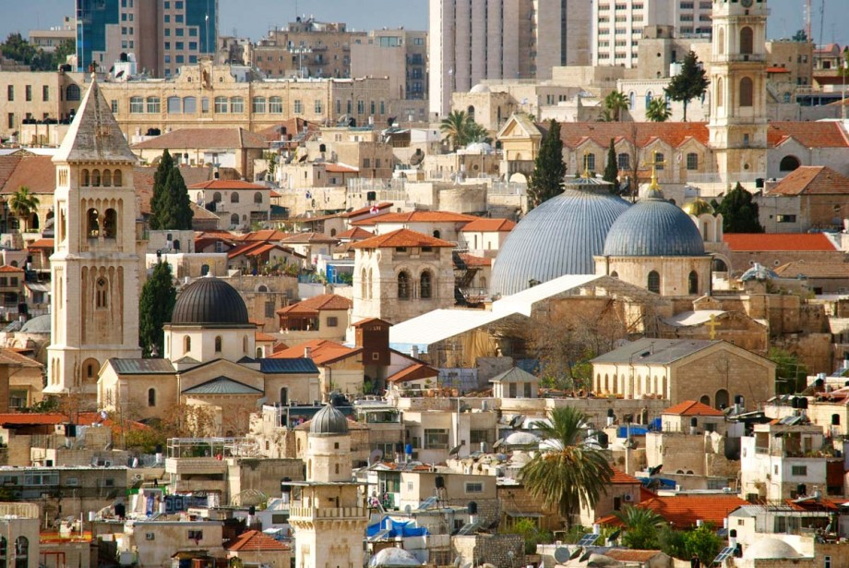
استرداد كرامة الرب
إعادة تجميع إسرائيل من الدول المجاورة
إزالة الرجاسات وعبادة الأصنام
استبدال قلب/ وروح جديد على إسرائيل
حلول الروح يضمن الطاعة
إعادة الوعد العهدي لإسرائيل
عودة إنتاجية كبيرة في إسرائيل
تذكر وبغض خطايا إسرائيل
حزقيال 36: 16- 38

Slide 47
Slides on
حزقيال ٣٧

Slide 48
استرداد إسرائيل
إعادة تعيين حزقيال (33)
استرداد القيادة (34)
استرداد أرض الرب (35: 1- 36: 15)
استرداد كرامة الرب (36: 16- 38)
استرداد شعب الرب (37)

Slide 49
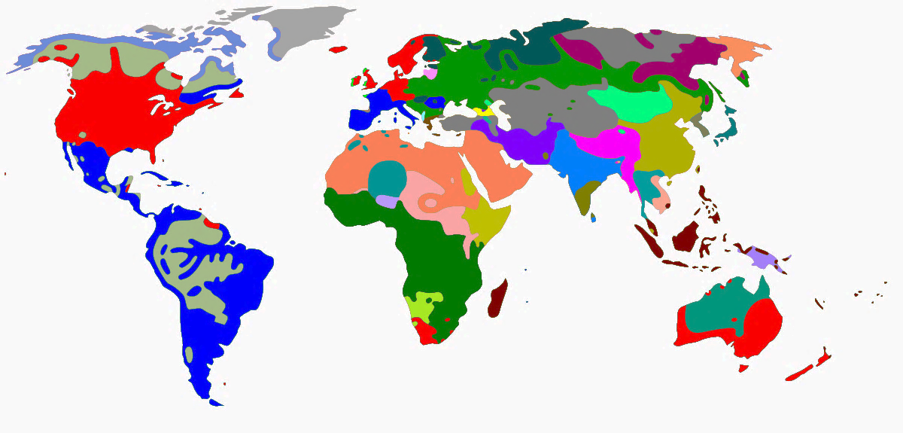
كيف يمكن لله أن يعيد
15 مليون يهودي إلى الأرض؟
إسرائيل
Notes:
منذ ما يقرب من 20 قرنًا، انتشر اليهود في جميع أقطار العالم واندمجوا في العديد من المجتمعات بينما كانوا يتحدثون لغات عديدة. كانت العودة إلى وطنهم القديم فكرة جذابة. للراحة وسائلها لإزالة حساسيتنا للتحامل على الصعوبات.
_________________
Common-498
ES-26-Restoration of Israel-125, 159
OS-24-Jeremiah-160
OS-26-Ezekiel_33-39—slide 49

Slide 50

متى هي علامات عودة المسيح ؟
سوف تتم في الضيقة
Notes:
People sometimes ask me if any fulfilled prophecies need to precede the Rapture. Not really. We don’t need to see any signs as the Rapture will take us by surprise. The signs relate to the Tribulation to follow. But think about this idea…

Slide 51
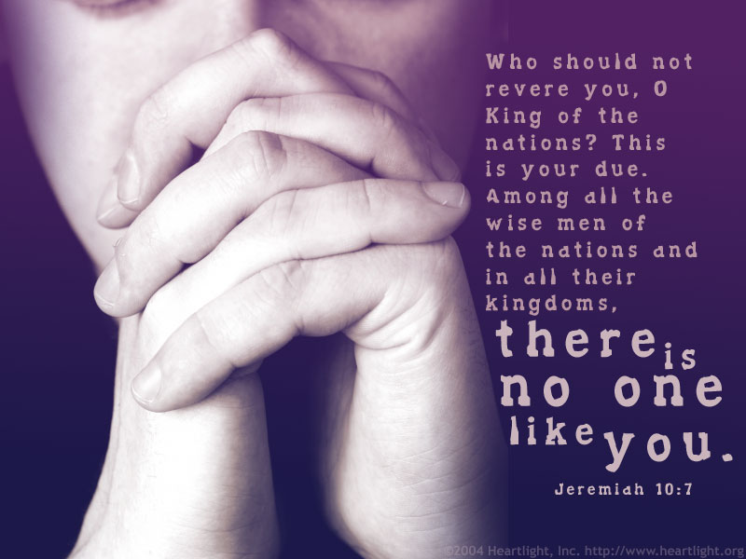
هل يستطيع الله
استرداد إسرائيل كأمة؟
508

Slide 52
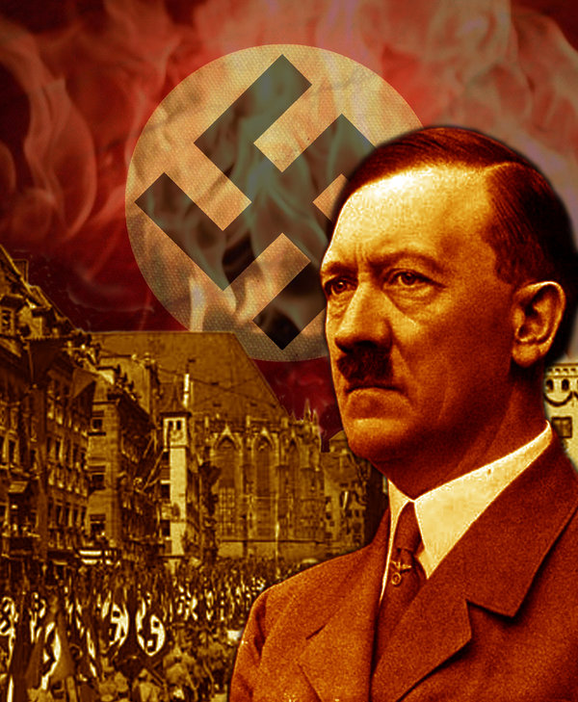
شجع هتلر اليهود
للعودة إلى ديارهم
Notes:
The very opposite happened to what Hitler tried to do. He sought to kill the Jews and pushed them out of his land.

Slide 53
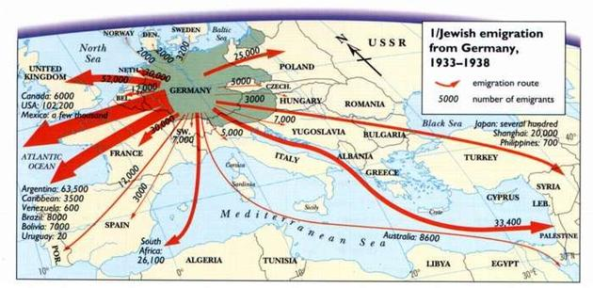
شجع هتلر اليهود
للعودة إلى ديارهم
Jewish emigration from Germany
1933-1938
Route
Number
Notes:
Hitler sought to eradicate the Jews, but God sought to eradicate Hitler. He committed suicide in 1945 and three years later the Jews established their homeland in Israel! God told Abraham, "I will bless those who bless you and curse those who curse you" (Gen 12:3). Hitler's attempt to curse the Jews led to him being cursed.

Slide 54

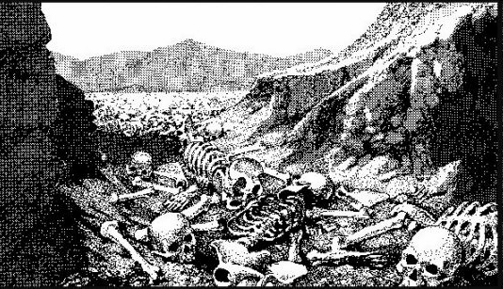
العظام اليابسة في حزقيال 37
508
ماذا تعني ؟
متى سيكون التتميم ؟
Notes:
Ezekiel 37 has one of the most amazing depictions in Scripture with bones coming to life.

Slide 55
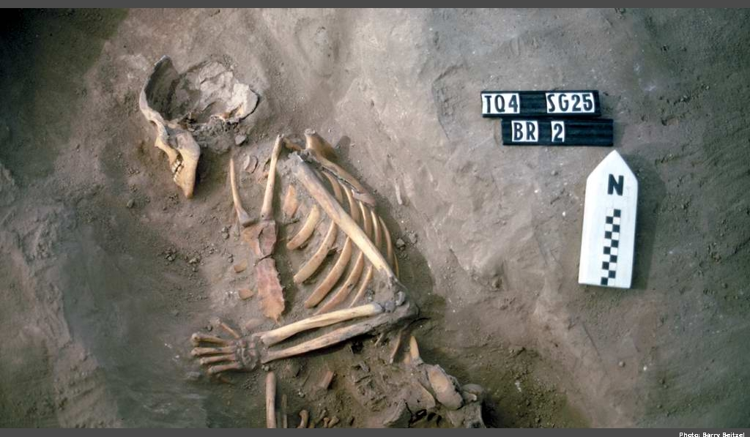
وادي العظام اليابسة (حز 37)
Notes:
Imagine a skeleton standing up on its own, growing flesh, and then coming alive.

Slide 56
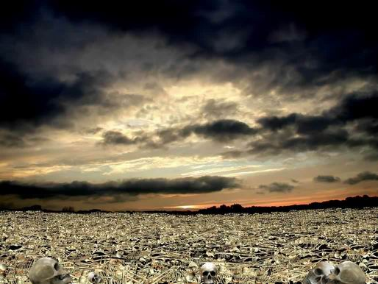
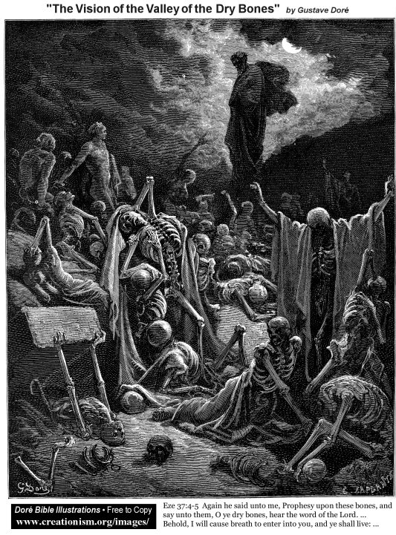
وادي العظام اليابسة (حز 37)
المرحلة 1
العودة في عدم الإيمان
Notes:
God predicted a two-stage return to the land—first in unbelief…
• but then later they will believe in a single day (Zech 3:9; 9:16).

Slide 57
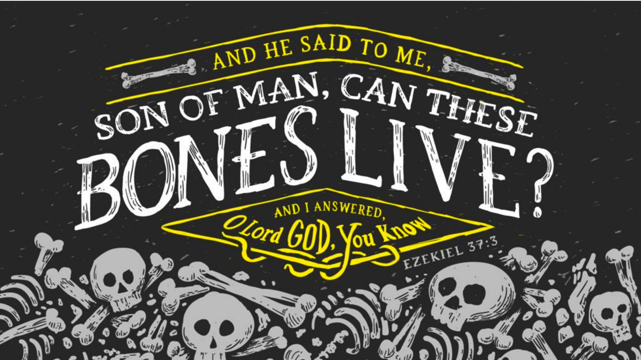
يَا ابْنَ آدَمَ, أَتَحْيَا هَذِهِ الْعِظَامُ؟
لا تحاول ذلك في الإمتحان النهائي
Notes:
The angel asked Ezekiel this question—and his doubt is shown by convincing the angel to answer his own question.

Slide 58
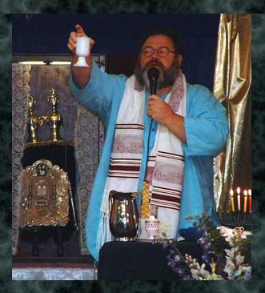
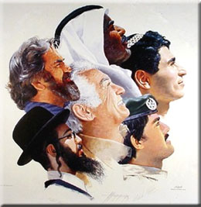
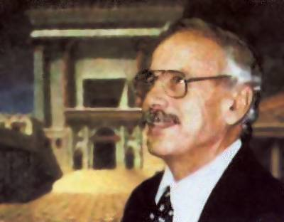
وادي العظام اليابسة (حز 37)
المرحلة 1
العودة في عدم الإيمان
المرحلة 2
الثقة في المسيا
Notes:
God predicted a two-stage return to the land—first in unbelief…
• but then later they will believe in a single day (Zech 3:9; 9:16).

Slide 59
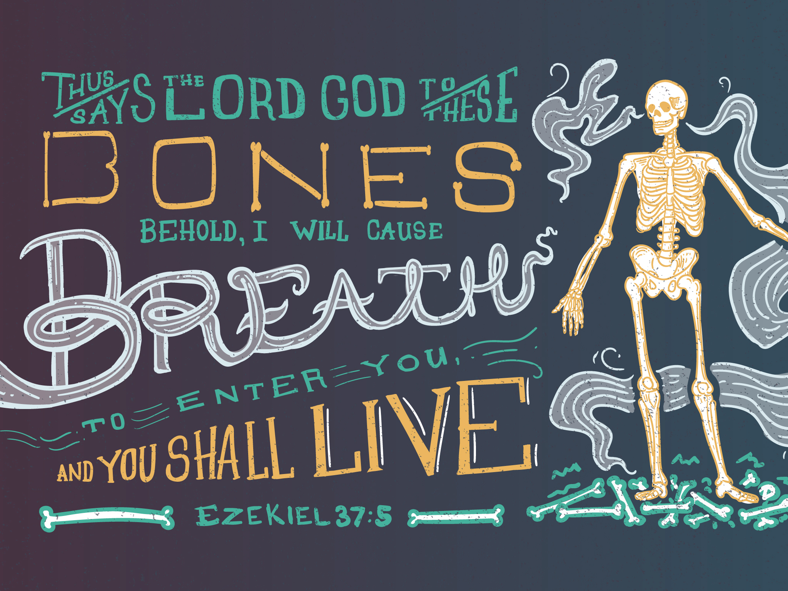
Ezekiel 37:5
* Don't try that on the final exam

Slide 60

زكريا ٣ : ٩
فَهُوَذَا الْحَجَرُ الَّذِي وَضَعْتُهُ قُدَّامَ يَهُوشَعَ عَلَى حَجَرٍ وَاحِدٍ سَبْعُ أَعْيُنٍ. هَئَنَذَا نَاقِشٌ نَقْشَهُ يَقُولُ رَبُّ الْجُنُودِ وَأُزِيلُ إِثْمَ تِلْكَ الأَرْضِ فِي يَوْمٍ وَاحِدٍ.
Notes:
Israel became a nation in one day on 14 May 1948, but the Jews saw themselves as an ethnic rather than a religious people. Even today, about 30% of Jewish immigrants from Russia are atheists. Yet God promises in Zechariah 3:9 to remove the sins of the nation also on a single day.
_______
OS-23-Isaiah6-66-slide 79
OS-26-Ezek33-39-slide 60
OS-38-Zechariah-85

Slide 61

اللعب بالكلمات العبرية
"تنبأ للنَفَس" (37: 5، 9)
=
"تنبأ للروح" (37: 14)
عبريsert
"نفس، ريح، روح"
تك 2: 7
يوناني insert
" نفس، ريح، روح"
يو 3: 5 و8، 2 تس 2: 8
=
Notes:
Amazingly, the same three meanings of the Hebrew ruah are replicated in the Greek pneuma.
This probably is not true of any other Hebrew and Greek words.
So the angel told Ezekiel twice to prophesy to the ruah, but it is correct to translate it as "Spirit" the second time.
The point, of course, is that the Spirit gives life and breath to individuals—and will do so to Israel also in the last days.

Slide 62

السبيين والرجوعين
508
السبي
إلى
بابل
من قبل
الملك
نبوخدنصر
(586 ق.م)
السبي
إلى
الأمم
من قبل
الجنرال
الروماني
تيطس
(70 م)
الرجوع
إلى
إسرائيل
من قبل
الملك
كورش
(516 ق.م)
زمن حزقيال (597 ق.م)
الرجوع
إلى
إسرائيل
من قبل
الصهاينة
(1948 م)
ولكن كيف نعرف أن حزقيال 37 يتعلق بهذا السبي الثاني والعودة؟
Notes:
Israel returned to the land TWO times since Ezekiel lived. (Isaiah served even a century earlier.)
• The people were exiled to Babylon in 586 BC.
• And the first return was 516 BC at the end of our OT.
• But they were exiled a second time in AD 70 and went to many nations of the world.
• And their second return culminated in the State of Israel in 1948.
Now, which return was Ezekiel predicting? I say the second one.
But how do we know Ezekiel 37 relates to this second exile and return?
After Ezekiel's time, the Jews would experience TWO EXILES and TWO RETURNS in the future.
How do we know he prophesied the SECOND RETURN?
Slide 244 notes these elements from Ezek 36–37:
Re-gathering of Israel back into their own land
Reuniting of two nations into one
Ruling of Israel under one king
Rescuing of Israel from her sins
Recommitment of Israel to obey Yahweh's laws
Reestablishing covenant of peace with Israel
Residing of Yahweh in Israel's midst
Recognition of Yahweh's holiness by all
———————————
OS-23-Isaiah1-12—slide 359
OS-23-Ezek 33-38—slide 62

Slide 63

كيف ستكون العودة الثانية؟
33-34
وأَجْعَلُ رُوحِي فِيكُمْ فتَحْيَوْنَ وَأَجْعَلُكُمْ فِي أَرْضِكُمْ فَتَعْلَمُونَ أَنِّي أنَا ٱلرَّبُّ
تَكَلَّمْتُ وَأَفْعَلُ،
يَقُولُ ٱلرَّبُّ.
سوف تثق
إسرائيل بمسيحها
(حزقيال 37: 14)

Slide 64
كيف ستكون العودة الثانية؟
33-34
إعادة توحيد إسرائيل ويهوذا (حزقيال 37: 15- 23)
" وَأُصَيِّرُهُمْ أُمَّةً وَاحِدَةً فِي ٱلْأَرْضِ عَلَى جِبَالِ إِسْرَائِيلَ، وَمَلِكٌ وَاحِدٌ يَكُونُ مَلِكًا عَلَيْهِمْ كُلِّهِمْ، وَلَا يَكُونُونَ بَعْدُ أُمَّتَيْنِ، وَلَا يَنْقَسِمُونَ بَعْدُ إِلَى مَمْلَكَتَيْنِ."
(حزقيال 37: 22)
Notes:
وسيكون هناك أيضًا إعادة توحيد لإسرائيل ويهوذا (حزقيال 37: 15- 23).

Slide 65
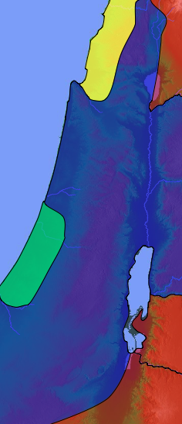
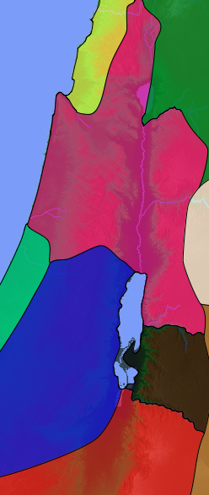
من متحدين إلى منقسمين إلى متحدين مرة أخرى
1 ملوك 11
1 ملوك 12
حزقيال 37: 15-31
إسرائيل
إسرائيل
إسرائيل
يهوذا
Notes:
كانت الأمة في الأصل موحدة تحت حكم شاول، وداود، وسليمان.
• لكنها انقسمت بعدما رفض رحبعام يربعام وبقيت منقسمة حسب العهد القديم. وعاد الأسباط بقيادة زربابل وليس بقيادة ملك إسرائيل.
• ولذلك فإن شعب الله سيتوحد مرة أخرى تحت قيادة المسيح يسوع.
___________
Common Arabic-205
Common English-
OS-
OS-Ezek33-39-slide 65

Slide 66
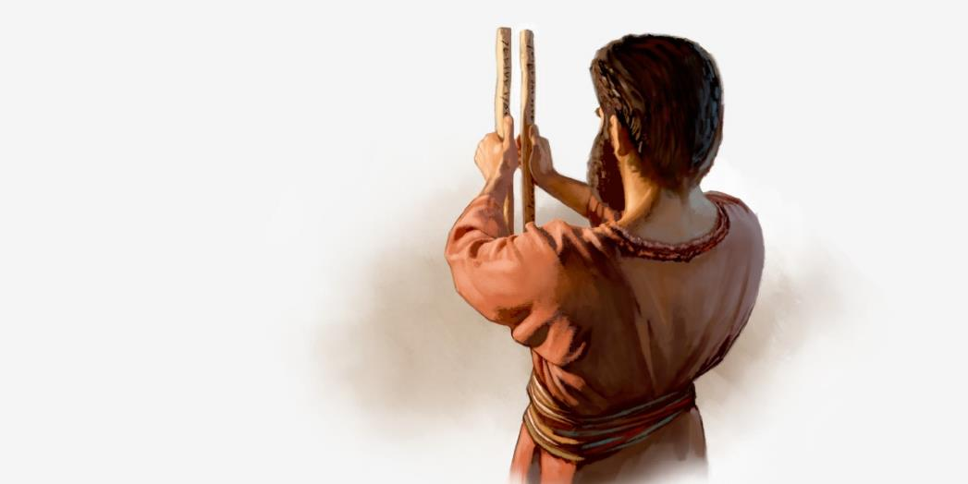
عصاتان (حزقيال 37: 15- 28)
Notes:
" وَكَانَ إِلَيَّ كَلَامُ ٱلرَّبِّ قَائِلًا: ١٦ وَأَنْتَ يَا ٱبْنَ آدَمَ، خُذْ لِنَفْسِكَ عَصًا وَاحِدَةً وَٱكْتُبْ عَلَيْهَا: لِيَهُوذَا وَلِبَنِي إِسْرَائِيلَ رُفَقَائِهِ. وَخُذْ عَصًا أُخْرَى وَٱكْتُبْ عَلَيْهَا: لِيُوسُفَ، عَصَا أَفْرَايِمَ وَكُلِّ بَيْتِ إِسْرَائِيلَ رُفَقَائِهِ." (حزقيال 37: 15- 16).

Slide 67
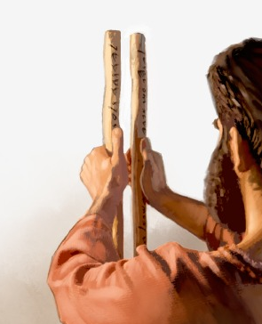
عصاتان (حزقيال 37: 15- 28)
إسرائيل
يهوذا
Notes:
"وَٱقْرِنْهُمَا ٱلْوَاحِدَةَ بِٱلْأُخْرَى كَعَصًا وَاحِدَةٍ، فَتَصِيرَا وَاحِدَةً فِي يَدِكَ. ١٨ فَإِذَا كَلَّمَكَ أَبْنَاءُ شَعْبِكَ قَائِلِينَ: أَمَا تُخْبِرُنَا مَا لَكَ وَهَذَا؟ ١٩ فَقُلْ لَهُمْ: هَكَذَا قَالَ ٱلسَّيِّدُ ٱلرَّبُّ: هَأَنَذَا آخُذُ عَصَا يُوسُفَ ٱلَّتِي فِي يَدِ أَفْرَايِمَ وَأَسْبَاطَ إِسْرَائِيلَ رُفَقَاءَهُ، وَأَضُمُّ إِلَيْهَا عَصَا يَهُوذَا، وَأَجْعَلُهُمْ عَصًا وَاحِدَةً فَيَصِيرُونَ وَاحِدَةً فِي يَدِي." (حزقيال 37: 17- 19).

Slide 68
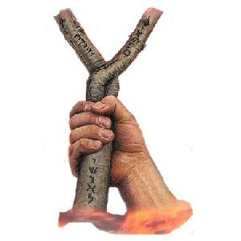
عصاتان (حزقيال 37: 15- 28)
Notes:
سيحكم المسيح إسرائيل ويهوذا معًا لتحقيق العهد الداوودي (2صموئيل 7: 13- 14) وإظهار قداسة الله (37: 15- 28).
" وَتَكُونُ ٱلْعَصَوَانِ ٱللَّتَانِ كَتَبْتَ عَلَيْهِمَا فِي يَدِكَ أَمَامَ أَعْيُنِهِمْ. ٢١ وَقُلْ لَهُمْ: هَكَذَا قَالَ ٱلسَّيِّدُ ٱلرَّبُّ: هَأَنَذَا آخُذُ بَنِي إِسْرَائِيلَ مِنْ بَيْنِ ٱلْأُمَمِ ٱلَّتِي ذَهَبُوا إِلَيْهَا، وَأَجْمَعُهُمْ مِنْ كُلِّ نَاحِيَةٍ، وَآتِي بِهِمْ إِلَى أَرْضِهِمْ، ٢٢ وَأُصَيِّرُهُمْ أُمَّةً وَاحِدَةً فِي ٱلْأَرْضِ عَلَى جِبَالِ إِسْرَائِيلَ، وَمَلِكٌ وَاحِدٌ يَكُونُ مَلِكًا عَلَيْهِمْ كُلِّهِمْ، وَلَا يَكُونُونَ بَعْدُ أُمَّتَيْنِ، وَلَا يَنْقَسِمُونَ بَعْدُ إِلَى مَمْلَكَتَيْنِ. ٢٣ وَلَا يَتَنَجَّسُونَ بَعْدُ بِأَصْنَامِهِمْ وَلَا بِرَجَاسَاتِهِمْ وَلَا بِشَيْءٍ مِنْ مَعَاصِيهِمْ، بَلْ أُخَلِّصُهُمْ مِنْ كُلِّ مَسَاكِنِهِمِ ٱلَّتِي فِيهَا أَخْطَأُوا، وَأُطَهِّرُهُمْ فَيَكُونُونَ لِي شَعْبًا وَأَنَا أَكُونُ لَهُمْ إِلَهًا. ٢٤ وَدَاوُدُ عَبْدِي يَكُونُ مَلِكًا عَلَيْهِمْ، وَيَكُونُ لِجَمِيعِهِمْ رَاعٍ وَاحِدٌ، فَيَسْلُكُونَ فِي أَحْكَامِي وَيَحْفَظُونَ فَرَائِضِي وَيَعْمَلُونَ بِهَا. ٢٥ وَيَسْكُنُونَ فِي ٱلْأَرْضِ ٱلَّتِي أَعْطَيْتُ عَبْدِي يَعْقُوبَ إِيَّاهَا، ٱلَّتِي سَكَنَهَا آبَاؤُكُمْ، وَيَسْكُنُونَ فِيهَا هُمْ وَبَنُوهُمْ وَبَنُو بَنِيهِمْ إِلَى ٱلْأَبَدِ، وَعَبْدِي دَاوُدُ رَئِيسٌ عَلَيْهِمْ إِلَى ٱلْأَبَدِ. ٢٦ وَأَقْطَعُ مَعَهُمْ عَهْدَ سَلَامٍ، فَيَكُونُ مَعَهُمْ عَهْدًا مُؤَبَّدًا، وَأُقِرُّهُمْ وَأُكَثِّرُهُمْ وَأَجْعَلُ مَقْدِسِي فِي وَسْطِهِمْ إِلَى ٱلْأَبَدِ. ٢٧ وَيَكُونُ مَسْكَنِي فَوْقَهُمْ، وَأَكُونُ لَهُمْ إِلَهًا وَيَكُونُونَ لِي شَعْبًا. ٢٨ فَتَعْلَمُ ٱلْأُمَمُ أَنِّي أَنَا ٱلرَّبُّ مُقَدِّسُ إِسْرَائِيلَ، إِذْ يَكُونُ مَقْدِسِي فِي وَسْطِهِمْ إِلَى ٱلْأَبَدِ."
-- (حزقيال 37: 20- 28).

Slide 69
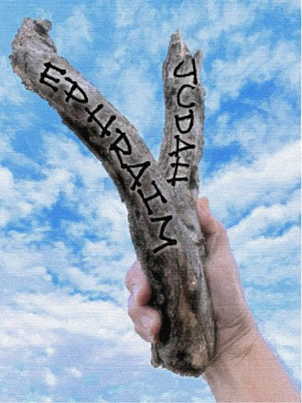
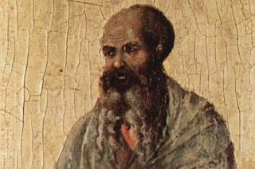
عصا واحدة
This Photo by Unknown Author is licensed under CC BY-SA

Slide 70
Two Sticks (Ezek 37:15-28)
Notes:
سيحكم المسيح إسرائيل ويهوذا معًا لتحقيق العهد الداوودي (2صموئيل 7: 13- 14) وإظهار قداسة الله (37: 15- 28).
" وَتَكُونُ ٱلْعَصَوَانِ ٱللَّتَانِ كَتَبْتَ عَلَيْهِمَا فِي يَدِكَ أَمَامَ أَعْيُنِهِمْ. ٢١ وَقُلْ لَهُمْ: هَكَذَا قَالَ ٱلسَّيِّدُ ٱلرَّبُّ: هَأَنَذَا آخُذُ بَنِي إِسْرَائِيلَ مِنْ بَيْنِ ٱلْأُمَمِ ٱلَّتِي ذَهَبُوا إِلَيْهَا، وَأَجْمَعُهُمْ مِنْ كُلِّ نَاحِيَةٍ، وَآتِي بِهِمْ إِلَى أَرْضِهِمْ، ٢٢ وَأُصَيِّرُهُمْ أُمَّةً وَاحِدَةً فِي ٱلْأَرْضِ عَلَى جِبَالِ إِسْرَائِيلَ، وَمَلِكٌ وَاحِدٌ يَكُونُ مَلِكًا عَلَيْهِمْ كُلِّهِمْ، وَلَا يَكُونُونَ بَعْدُ أُمَّتَيْنِ، وَلَا يَنْقَسِمُونَ بَعْدُ إِلَى مَمْلَكَتَيْنِ. ٢٣ وَلَا يَتَنَجَّسُونَ بَعْدُ بِأَصْنَامِهِمْ وَلَا بِرَجَاسَاتِهِمْ وَلَا بِشَيْءٍ مِنْ مَعَاصِيهِمْ، بَلْ أُخَلِّصُهُمْ مِنْ كُلِّ مَسَاكِنِهِمِ ٱلَّتِي فِيهَا أَخْطَأُوا، وَأُطَهِّرُهُمْ فَيَكُونُونَ لِي شَعْبًا وَأَنَا أَكُونُ لَهُمْ إِلَهًا. ٢٤ وَدَاوُدُ عَبْدِي يَكُونُ مَلِكًا عَلَيْهِمْ، وَيَكُونُ لِجَمِيعِهِمْ رَاعٍ وَاحِدٌ، فَيَسْلُكُونَ فِي أَحْكَامِي وَيَحْفَظُونَ فَرَائِضِي وَيَعْمَلُونَ بِهَا. ٢٥ وَيَسْكُنُونَ فِي ٱلْأَرْضِ ٱلَّتِي أَعْطَيْتُ عَبْدِي يَعْقُوبَ إِيَّاهَا، ٱلَّتِي سَكَنَهَا آبَاؤُكُمْ، وَيَسْكُنُونَ فِيهَا هُمْ وَبَنُوهُمْ وَبَنُو بَنِيهِمْ إِلَى ٱلْأَبَدِ، وَعَبْدِي دَاوُدُ رَئِيسٌ عَلَيْهِمْ إِلَى ٱلْأَبَدِ. ٢٦ وَأَقْطَعُ مَعَهُمْ عَهْدَ سَلَامٍ، فَيَكُونُ مَعَهُمْ عَهْدًا مُؤَبَّدًا، وَأُقِرُّهُمْ وَأُكَثِّرُهُمْ وَأَجْعَلُ مَقْدِسِي فِي وَسْطِهِمْ إِلَى ٱلْأَبَدِ. ٢٧ وَيَكُونُ مَسْكَنِي فَوْقَهُمْ، وَأَكُونُ لَهُمْ إِلَهًا وَيَكُونُونَ لِي شَعْبًا. ٢٨ فَتَعْلَمُ ٱلْأُمَمُ أَنِّي أَنَا ٱلرَّبُّ مُقَدِّسُ إِسْرَائِيلَ، إِذْ يَكُونُ مَقْدِسِي فِي وَسْطِهِمْ إِلَى ٱلْأَبَدِ."
-- (حزقيال 37: 20- 28).

Slide 71
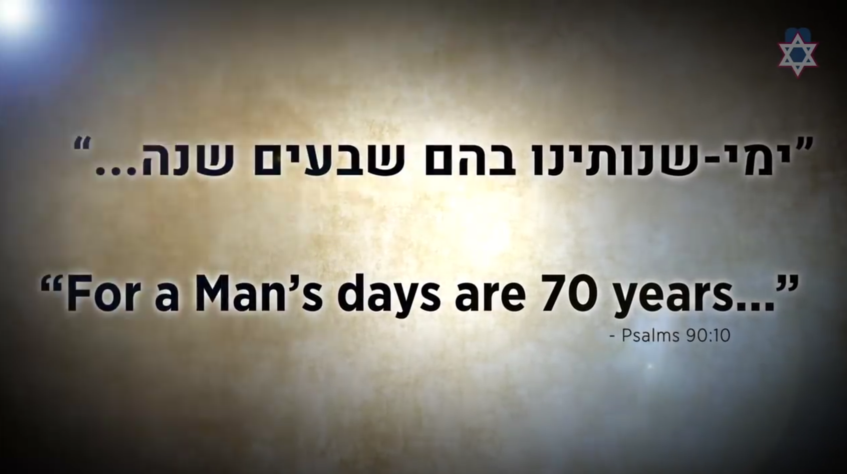
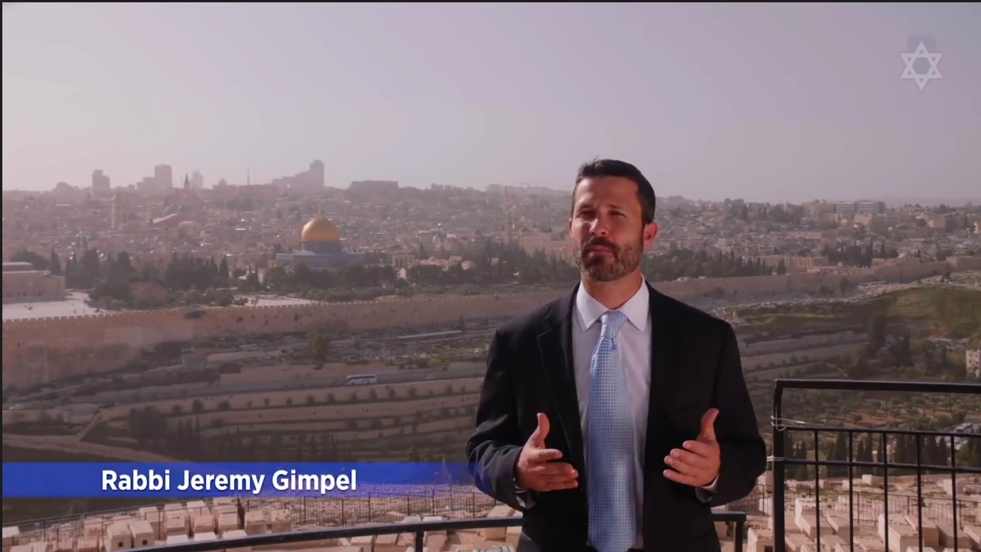
في 2018 احتفلت إسرائيل بمرور 70 عاماً على الرجوع
Notes:
26-Ezekiel-Israel's 70th - Do You See The Miracle.mp4 at
http://biblestudydownloads.org/files/eng/os/26-Ezekiel-Israel's%2070th%20-%20Do%20You%20See%20The%20Miracle.mp4

Slide 72
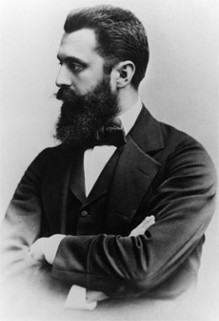
ثيودور
هرتزل
الكونجرس الصهيوني الأول
1897
Notes:
That 1948 return actually began with the First Zionist Congress by Theodore Herzl in 1897.

Slide 73

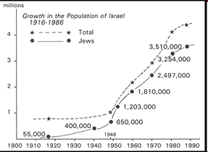
عودة اليهود في القرن العشرين
195ب
www.bibleweb.org/ MEastStudies/Sem3.htm
مليون
النمو السكاني في إسرائيل
1916-1986
المجموع
اليهود
Notes:
www.bibleweb.org/ MEastStudies/Sem3.htm

Slide 74
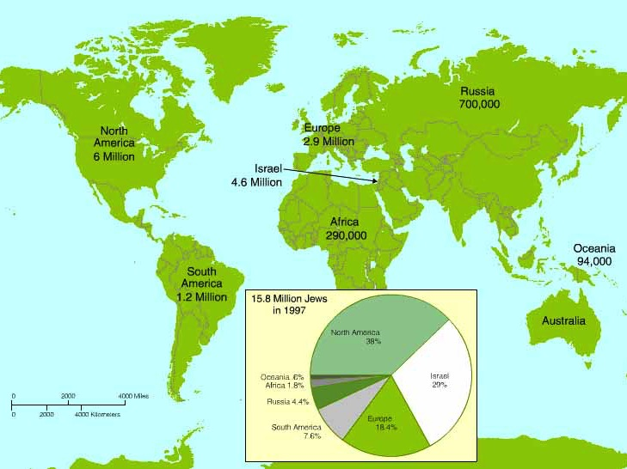
عدد السكان اليهود في جميع أنحاء العالم عام 1997
لاحظ أن
معظم اليهود
لم يعودوا
بعد
إلى
إسرائيل
15.8 مليون يهودي
عام 1997
أميركا
الشمالية
38%
أأوقيانوسيا 0.8%
إسرائيل
29%
أفريقيا 1.8%
روسيا 4.4%
أوروبا
18.4%
أميركا الجنوبية
7.5

Slide 75
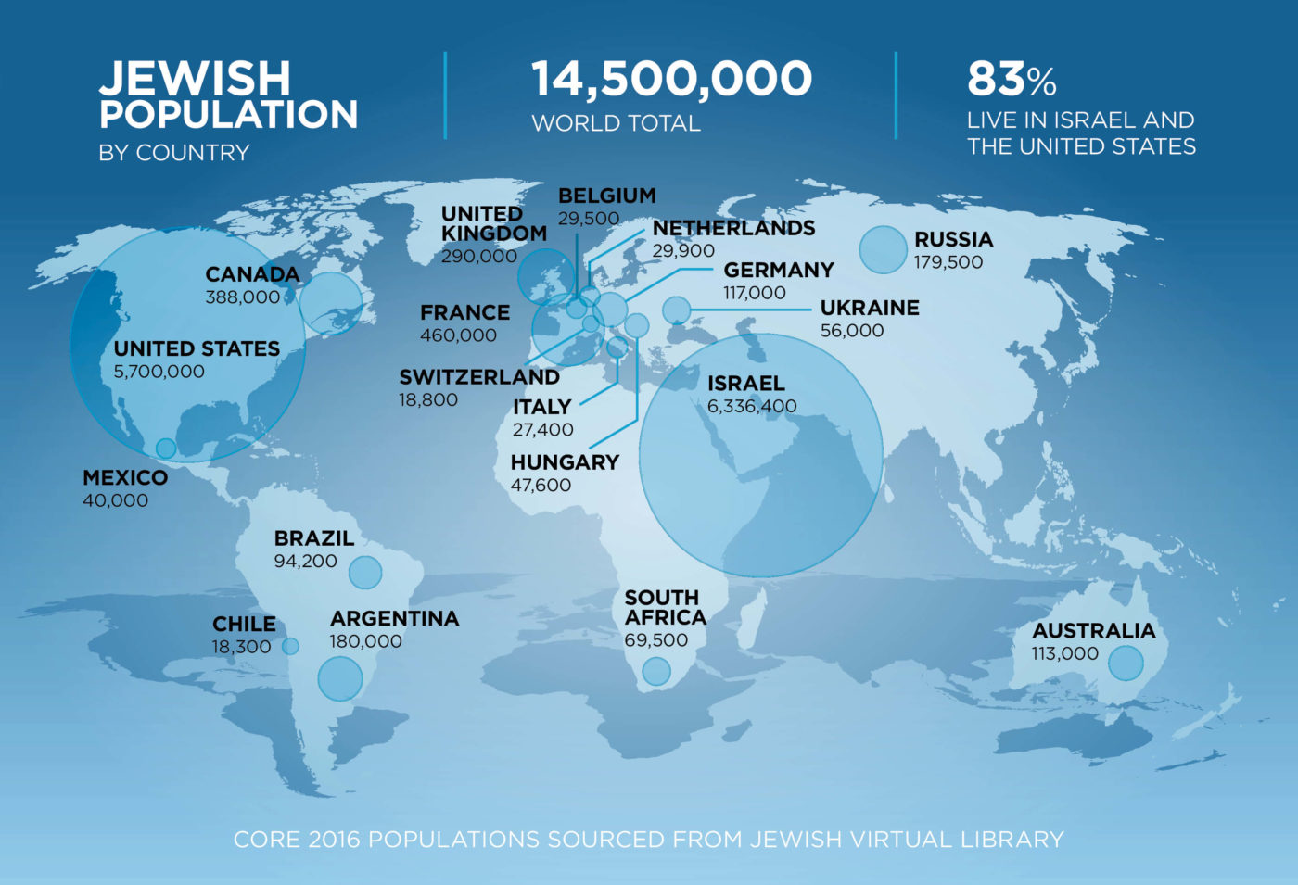
عدد اليهود في جميع أنحاء العام عام 2016
السكان اليهود
حسب البلد
14500000
المجموع في العالم
83%
يعيشون في إسرائيل
والولايات المتحدة
لاحظ أن معظم اليهود لم يعودوا بعد إلى إسرائيل

Slide 76
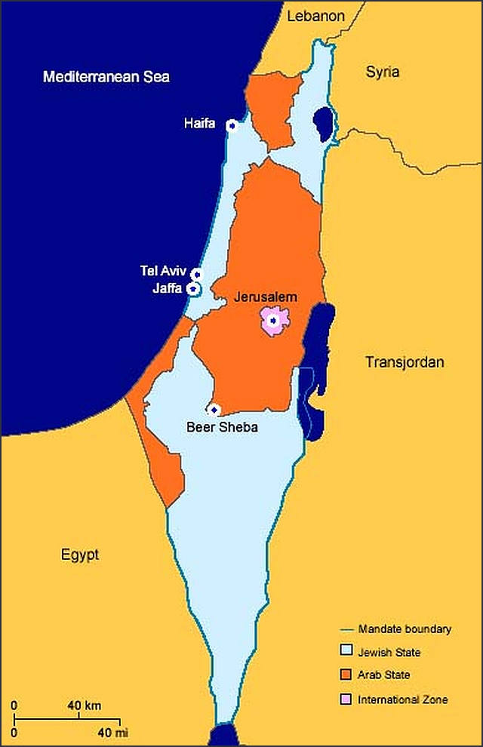
حتى يعودوا إلى أرض إسرائيل فعلى اليهود أن يصبحوا أمة مرة ثانية

Slide 77
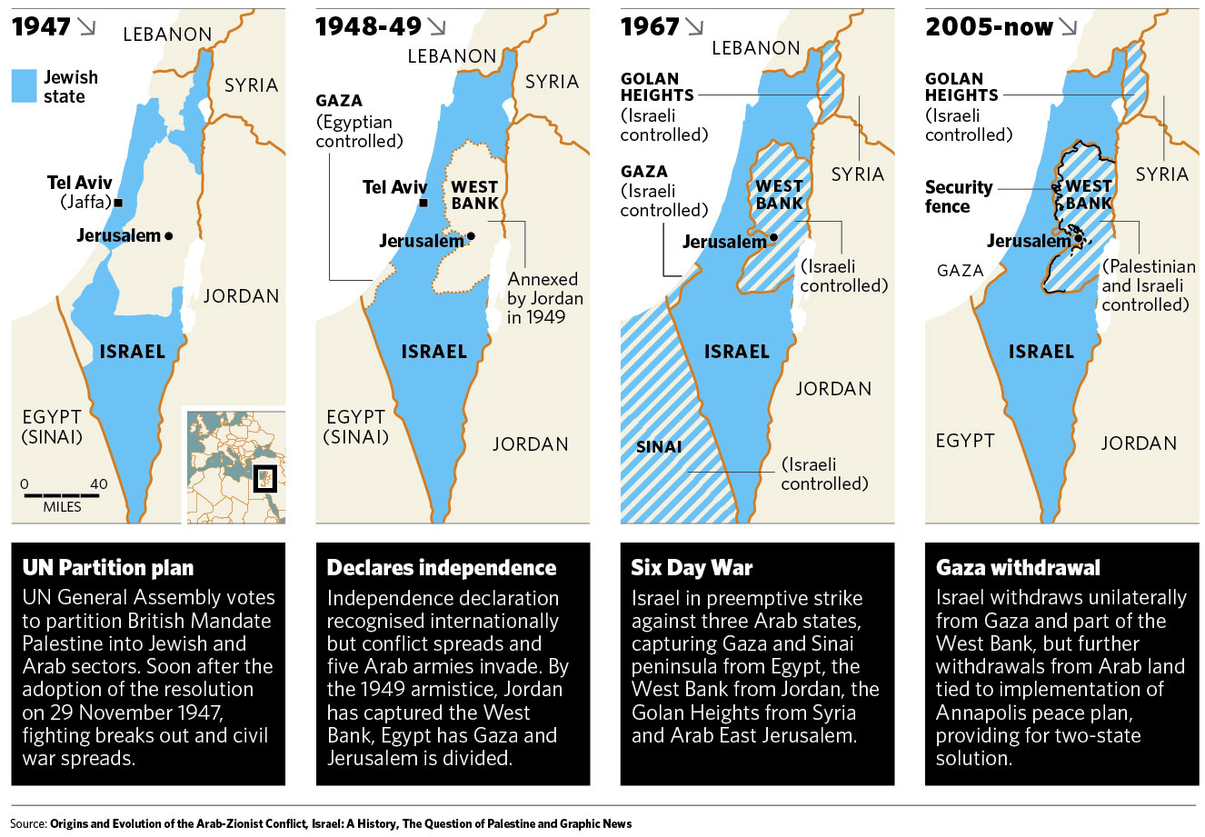
استعادت إسرائيل حدودها القديمة على مراحل (1946- 2005)
http://kmhouseindia.blogspot.com/2012/11/palestinian-statehood-bid.html

Slide 78
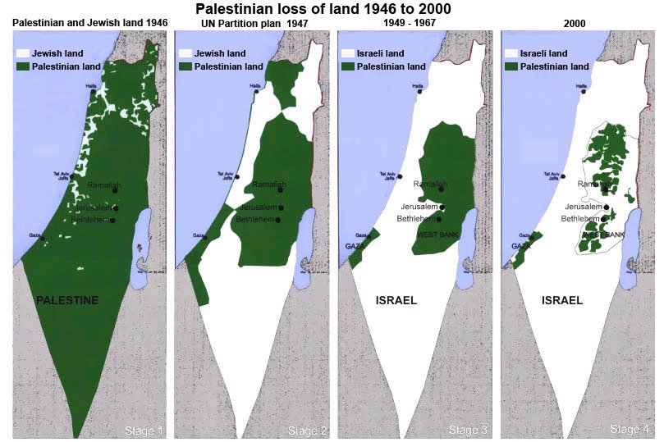
استعادت إسرائيل الحدود القديمة على مراحل (1946-2000)
http://tema1tema.blogspot.com/2011/05/stop-israeli-war-crimes-yells-woman-at.html
Notes:
The popular depiction of the so-called loss of Palestinian land has many problems.

Slide 79
كان اليهود بحاجة أيضاً إلى استعادة القدس وهو ما فعلوه في
حرب الأيام الستة (1967)
مؤسسة السلام في الشرق الأوسط
(مارس 2002)

Slide 80

السكان اليهود حسب المناطق الرئيسية (1948-2012)
14
أوقيانوسيا
7 مليون خارج إسرائيل
أمريكا اللاتينية
12
أمريكا الشمالية
10
10 مليون خارج إسرائيل
جنوب أفريقيا
11 مليون خارج إسرائيل
8
شمال أفريقيا
مليون
باقي آسيا
6
سوفييت آسيا
الله
يرد
شعبه
4
سوفييت أوروبا
شرق أوروبا
2
غرب أوروبا
0
إسرائيل
1948
1970
2012
يهود للمسيح
Notes:
David Brickner, "Israel's Salvation" (Jews for Jesus Publication, 8 July 2013) at http://www.jewsforjesus.org/images/population-israel-800w.jpg accessed 17 July 2013

Slide 81

كان عام 2017 مهما بالنسبة لإسرائيل
تكوين 6: 3
120
المؤتمر
الصهيوني
الأول
إعادة توحيد
أورشليم
50
متى 24: 34
100
وعد
بلفور
مخطط
تقسيم
الأمم المتحدة
تكوين 15: 13، 16
70
Notes:
للإطلاع على خطاب رئيس الوزراء بنيامين نتنياهو في الأمم المتحدة في هذه التواريخ الساعة 18:00 راجع: https://www.youtube.com/watch?v=_JF9cWmjgEc
عام 1897 بدأ المؤتمر الصهيوني الأول برئاسة ثيودور هرتزل لإعادة اليهود إلى إسرائيل منذ 120 عامًا بالضبط (أعطى سفر التكوين 6: 3 مائة وعشرون عامًا للإنسان كحدٍ أقصى فيما يتعلق بالطوفان)
1967 أستولت على أورشليم قبل 50 عامًا في حرب الأيام الستة (يقول متى 24: 34 "لَا يَمْضِي هَذَا ٱلْجِيلُ حَتَّى يَكُونَ هَذَا كُلُّهُ.")
1917 صدور وعد بلفور من المملكة المتحدة لتقسيم الشرق الأوسط إلى أقطاره الحالية قبل قبل جيل واحد منذ 100 عام للتمهيد لإقامة الدولة اليهودية قبل 100 عام (يشير تكوين 15: 13 إلى عبودية مدتها 400 عامًا، يحددها تكوين 15: 17 بأربعة أجيال كل منها 100 عام)
1947 منحت خطة التقسيم التي أصدرتها الأمم المتحدة قبل 70 عامًا الحد الأدنى من الحدود لإسرائيل الحديثة، على غرار السبي الذي دام 70 عامًا عن الأرض من 605 إلى 536 ق.م
تقودنا هذه الأحداث الأربعة الرئيسية الحديثة إلى عام 2017 باعتباره العام الأهم لإسرائيل
__________
الصورة أعلاه والمقالة أدناه منقولة من:
الإصلاح واليوبيل؟
نشرت بتاريخ 10 تموز 2017 من قبل ريتشارد أز فولنتير
تم الوصول إليه بتاريخ 20 تشرين الأول 2017
" اِضْرِبُوا بِٱلْبُوقِ فِي صِهْيَوْنَ. صَوِّتُوا فِي جَبَلِ قُدْسِي! لِيَرْتَعِدْ جَمِيعُ سُكَّانِ ٱلْأَرْضِ لِأَنَّ يَوْمَ ٱلرَّبِّ قَادِمٌ، لِأَنَّهُ قَرِيبٌ..." (يوئيل 2: 1)
يصادف عيد الأبواق يوم 21 أيلول 2017، ويوافق عيد الغفران بعد 10 أيام منه...
أعلنت الأمم المتحدة اليوم العالمي للسلام يصادف بتاريخ 21 أيلول 2017. ويصادف أن موضوع هذا العام هو الأمان والسلام
لقد مر70 عامًا من العام 1947 الذي صادف إعادة ميلاد إسرائيل. – في 29 تشرين الثاني 1947، أعلنت الجمعية العامة للأمم المتحدة الخطة باعتبارها القرار رقم 181
أنها الذكرى الخمسين أو سنة اليوبيل لأورشليم. لقد تم تحريرها في عام 1967 عندما استعادت إسرائيل أورشليم من الأردنيين. وقبل ذلك بخمسين عامًا تم تحرير أورشليم من قبل الجنرال اللنبي، وقبل ذلك بـ 400 عام أحتل الأـراك أورشليم عام 1517.
وهي الذكرى السبعون لاكتشاف مخطوطات البحر الميت – أوائل العام 1947
وهي الذكرى المئوية لوعد بلفور – في 2 تشرين الثاني 1917، كتب وزير الخارجية آرثر جيمس بلفور رسالة أعرب فيها عن دعم الحكومة البريطانية لإقامة وطن لليهود في فلسطين.
وهي الذكرى السنوية الـ 120 للمؤتمر الصهيوني الأول – "في بازل، أسستُ أنا الدولة اليهودية،" قالها صاحب الرؤية الصهيونية ثيودور هرتزل في عام 1897 في المؤتمر الصهيوني الأول
وهي الذكرى الـ 500 للإصلاح – سيحتفل الكاثوليك واللوثريون بيوم الإصلاح في 31 تشرين الأول 2017، في أورشليم. وسيضعون جانبًا الخلاقات التي بدأت مع تحركات لوثر في 31 تشرين الأول عام 1517، في فيتمبرج بألمانيا.
هي 120 يوبيلاً من آدم.
وهي 40 يوبيلاً منذ موت المسيح.
وهي 70 يوبيلاً منذ الخروج (1483 ق. م).
وتصادف العام 5777 في التقويم اليهودي.
لذلك علينا أن نعطي انتباهنا ونلاحظ الوقت... لأن الله يتحرك في الزمان بتصميم ونظام.
كلا – أنا لا أحاول أن أفسّر فكر الله وخططه الغامضة. أعلم أن "المصادفة ليست كلمة حلال Kosher word ... نحن فقط نصلي لنكون جزءًا مما يخططه للقيام به بين شعبه فنسعد روحيًا."

Slide 82

كيف ستكون العودة الثانية؟
33-34
سيقودهم المسيح (حزقيال 37: 24)
وَدَاوُدُ عَبْدِي
يَكُونُ مَلِكًا عَلَيْهِمْ، وَيَكُونُ لِجَمِيعِهِمْ رَاعٍ وَاحِدٌ،
فَيَسْلُكُونَ فِي أَحْكَامِي
وَيَحْفَظُونَ فَرَائِضِي
وَيَعْمَلُونَ بِهَا

Slide 83

كيف ستكون العودة الثانية؟
33-34
سيقودهم المسيح (حزقيال 37: 25)
وَعَبْدِي دَاوُدُ رَئِيسٌ عَلَيْهِمْ إِلَى ٱلْأَبَدِ.
حزقيال 37: 25

Slide 84

كيف ستكون العودة الثانية؟
33-34
الهيكل الدائم (حزقيال 37: 26 ب، 28)
وَأَجْعَلُ مَقْدِسِي فِي وَسْطِهِمْ إِلَى ٱلْأَبَدِ...
٢٨ فَتَعْلَمُ ٱلْأُمَمُ أَنِّي أَنَا ٱلرَّبُّ مُقَدِّسُ إِسْرَائِيلَ
إِذْ يَكُونُ مَقْدِسِي فِي وَسْطِهِمْ إِلَى ٱلْأَبَدِ

Slide 85


The Postexilic Era
560
^{فترة ما بعد السبي}
العمل في الهيكل
الأنبياء
حجي
زكريا
ملاخي
605
586
539
536
520
516
483-473
444-425
آخرون
زربابل
أستير
عزرا
نحميا
ملوك فارس
كورش
داريوس
أحشويروش
أرتحشستا
Notes:
The Post-Exilic Era was actually three separate periods:
(1) Temple rebuilding led by Zerubbabel, Haggai, and Zechariah in two parts under Cyrus and Darius,
(2) The saving of the nation from destruction by Esther about 30 years later under Xerxes, and
(3) The restoration of Jerusalem’s walls and gates by Nehemiah another 70 years after that under Artaxerxes.
_________
Common English slides-144
Common Arabic Slides-153
OS-12-Kings & Prophets Charts-24
OS-15-Ezra-36
OS-16-Nehemiah-94
OS-17-Esther-16, 75
OS-27-Daniel-340
OS-35-Haggai-43
OS-38-Zechariah-46, 121
OS-39-Malachi-13, 56

Slide 86

Post-Exilic Prophecy
كيف ستكون العودة الثانية؟
33-34
آشور
نبوة ما بعد السبي
(زكريا 10: 9- 10)
وَأَزْرَعُهُمْ بَيْنَ ٱلشُّعُوبِ فَيَذْكُرُونَنِي فِي ٱلْأَرَاضِي ٱلْبَعِيدَةِ، وَيَحْيَوْنَ مَعَ بَنِيهِمْ وَيَرْجِعُونَ. ١٠ وَأُرْجِعُهُمْ مِنْ أَرْضِ مِصْرَ، وَأَجْمَعُهُمْ مِنْ أَشُّورَ، وَآتِي بِهِمْ إِلَى أَرْضِ جِلْعَادَ وَلُبْنَانَ، وَلَا يُوجَدُ لَهُمْ مَكَانٌ
لبنان
جلعاد
مصر
Notes:
حتى لبنان وجلعاد عبر نهر الأردن سيكون لهما البقية اليهودية التي تعود—ولكن هذا سيجعلهما مزدحمتان!
_________
OS-28-Ezek33-39-slide 85
OS-36-Zechariah-

Slide 87

سيعيد الله إسرائيل إلى الأرض مرتين
كيف سنكون هناك في المجيء الثاني؟
33-34
المجيء الثاني ليجمع إشعياء 11: 11
اشعياء ١١ : ١١
وَيَكُونُ فِي ذَلِكَ الْيَوْمِ أَنَّ السَّيِّدَ يُعِيدُ يَدَهُ ثَانِيَةً لِيَقْتَنِي بَقِيَّةَ شَعْبِهِ الَّتِي بَقِيَتْ مِنْ أَشُّورَ وَمِنْ مِصْرَ وَمِنْ فَتْرُوسَ وَمِنْ كُوشَ وَمِنْ عِيلاَمَ وَمِنْ شِنْعَارَ وَمِنْ حَمَاةَ وَمِنْ جَزَائِرِ الْبَحْرِ.
أشور
بابل
جزيرة بالبحر
عيلام
اسرائيل
مصر السفلى
صعيد مصر
كوش

Slide 88

العودة إلى الأرض
473ث
العودة الثانية | العودة الأولى
132-1948 م (اليهود مستبعدون من إسرائيل من قبل الرومان إلى ولاية الأمم المتحدة) | 605-536 ق.م. (إرميا 25: 11) | تواريخ في السبي
1948 م – الوقت الحاضر | 538 ق.م – 132 م. | فترة العودة
العديد من الأمم (أشعياء 11:11) | بابل (عزرا 2: 1) | مكان المنشأ
إسرائيل ويهوذا يعودان كأمة موحدة (إرميا 30: 3؛ 31:31) | فقط يهوذا (عزرا 2: 64؛ نحميا 11: 1) | عاد الناس
وادي أيلة، بالقرب من عدلام
Notes:
The OT prophets often blur the two returns of Jews back to the land of Israel promised to Abraham. Perhaps separating them in the following manner may help.
_______________
ES-26-Restoration of Israel-178
OS-23-Isaiah1-12—slide 376
OS-26-Ezekiel33-39—slide 88

Slide 89
العودة إلى الأرض
473ث
العودة الثانية | العودة الأولى
زمان ضيق (إرميا 30: 7؛ متى 24: 4-14) | مزدهرة (إرميا 29: 4-7) | إسرائيل قبل العودة
الحكم على إسرائيل في أزمنة الأمم (لوقا 21 :24) | منتصرة (دانيال 7: 1-4) | الأمم قبل العودة
يتم الحكم عليهم (دانيال 2 :44؛ 7: 19-26؛ إرميا 30: 6؛ زكريا 14: 2-3؛ رؤيا 19: 11-21) | مؤيد (عزرا 1: 1-4) | الأمم عند العودة
وادي أيلة، بالقرب من عدلام
Notes:
The OT prophets often blur the two returns of Jews back to the land of Israel promised to Abraham. Perhaps separating them in the following manner may help.
_______________
ES-26-Restoration of Israel-179
OS-23-Isaiah1-12—slide 377
OS-26-Ezekiel33-39—slide 89

Slide 90
العودة إلى الأرض
473ث
العودة الثانية | العودة الأولى
 |  | الشروط التالية:
لن يستعبد الأجانب بعد الآن (إرميا 30: 8) | رعايا بلاد فارس واليونان وروما (دانيال 7) | –– الحريات
لا شيء (إشعياء 2: 4؛ إرميا 30: 10) | كثيرة (دانيال 11: 1-35) | –– الحروب
الجديد (إرميا 31: 31) | الموسوي (إرميا 31: 32) | –– العهد
حزقيال (حزقيال 40: 48) | الثاني (عزرا 6: 15) | –– الهيكل
وادي أيلة، بالقرب من عدلام
Notes:
The OT prophets often blur the two returns of Jews back to the land of Israel promised to Abraham. Perhaps separating them in the following manner may help.
_______________
ES-26-Restoration of Israel-180
OS-23-Isaiah1-12—slide 378
OS-26-Ezekiel33-39—slide 90

Slide 91
العودة إلى الأرض
473d
العودة الثانية | العودة الأولى
 |  | الشروط التالية:
وادي مصر إلى نهر الفرات (إشعياء 27: 12؛ راجع تك 15: 18) | توسعت يهوذا لاحقاً إلى الجليل (مثل متى 2: 2) | –– الحدود
إعادة البناء (إرميا 30: 18 ب) | لا شيء (عزرا 4: 4) | –– القصر
المسيح (إشعياء 9: 6؛ 11: 1-5؛ ميخا 5: 2) | لا شيء (هو 3: 4) | –– الملك
التعزية والفرح (إرميا 31: 13) | الندم (ملا 3: 14) | –– العواطف
وادي أيلة، بالقرب من عدلام
Notes:
The OT prophets often blur the two returns of Jews back to the land of Israel promised to Abraham. Perhaps separating them in the following manner may help.
_______________
ES-26-Restoration of Israel-181
OS-23-Isaiah1-12—slide 379
OS-26-Ezekiel33-39—slide 91

Slide 92

لماذا يصوّر حزقيال
العودة الثانية؟
33-34
أ. سوف تثق إسرائيل بمسيحها (37: 14) ب. إعادة توحيد إسرائيل ويهوذا (37: 15- 23)
ت. سيقودهم المسيح (37: 24)
ث. سيحكم المسيح إلى الأبد (37: 25) ج. الهيكل الدائم (37: 26 ب- 28)
ح. نبوة ما بعد السبي (زكريا 10: 9- 10)
خ. إعادة اقتناء الشعب (إشعياء 11: 11)

Slide 93


تفسير نبوة حزقيال
508
الرؤية |  | المعنى
العظام | = | بيت إسرائيل
العظام اليابسة | = | هلاك وانقطاع الرجاء
تقارب العظام | = | عودة اليهود إلى إسرائيل
التنفس فيها | = | روح الله في شعبه
مقتبس من www.bibleweb.org/ MEastStudies/Sem3.htm

Slide 94

استرداد شعب الرب
إعادة توحيد إسرائيل مرة أخرى في أرضهم
إعادة توحيد الدولتين في دولة واحدة
حكم إسرائيل تحت قيادة ملك واحد
إنقاذ إسرائيل من خطاياها
عودة التزام إسرائيل بطاعة نواميس يهوه
إعادة تأسيس ميثاق السلام مع إسرائيل
سكن يهوه في وسط إسرائيل
الإعتراف بقداسة يهوة من قبل الجميع
حزقيال 36- 37

Slide 95
سيعطي الله حياة جديدة
(حزقيال 33-39)
الإستعداد
للمجد...
الله
سيسترد
إسرائيل
(33-37)
الله
سيحمي
إسرائيل
(38-39)
Notes:
(لذلك سوف يعيد الله إسرائيل إلى الأرض. ولكن هل ستعارض الدول الأخرى عودة إسرائيل؟
• نعم، ولكن هذا سيؤدي إلى الطريق الثاني الذي سيعده الله لعودة مجده. سوف يحميهم. ولكن كيف؟)

Slide 96
سيعطي الله حياة جديدة
(حزقيال 33-39)
الاستعداد
للمجد...
عن طريق
تدمير
أعدائها
الله
سيحمي
إسرائيل
(38-39)
Notes:
[الرب سوف يهزم اتحاد الأمم.]

Slide 97
Slides on
حزقيال ٣٨

Slide 98

التحالفات الداعمة لإسرائيل
في كانون أول 2020
Notes:
Current alliances supporting Israel will fail.

Slide 99

المقاومة
لإسرائيل سوف
تزداد
Notes:
33-Micah-Netanyahu UN Speech Slams Antisemitism Sep 22 2016.mp4 at http://biblestudydownloads.org/files/eng/os/33-Micah-Netanyahu%20UN%20Speech%20Slams%20Antisemitism%20Sep%2022%202016.mp4

Slide 100
استرداد إسرائيل
إعادة تعيين حزقيال (33)
استرداد القيادة (34)
استرداد أرض الرب (35: 1- 36: 15)
استرداد كرامة الرب (36: 16- 38)
استرداد شعب الرب (37)
استرداد السلام والأمن (38-39)

Slide 101

استعادة السلام والأمن (38-39)
سيأتي الرب بجوج ضد إسرائيل
سينفذ جوج مخططه الشرير لغزو إسرائيل
سيأتي جوج وجيشه من الشمال
سيظهر الرب قوته على جوج
سوف تسلب إسرائيل وتدفن جيش جوج الساقط
سوف تتغذى الطيور والوحوش على الجيش الساقط
سوف تنعم إسرائيل بالسلام والأمن في الأرض
حزقيال 38 - 39

Slide 102

من هو جوج؟
436
تم تقديم العديد من الاقتراحات
مناطق برية ميشك وتوبال - مناطق تغطية في تركيا وروسيا وإيران
هل جوج وماجوج في حزقيال ٣٨-٣٩ مثل جوج وماجوج في رؤيا ٢٠: ٨؟
حزقبال ٣٨-٣٩

Slide 103
أسباب اختلاف جوج وماجوج في حزقيال عن جوج وماجوج يوحنا في رؤيا ٢٠: ٧-١٠
436
رؤيا ٢٠: ٨
جوج وماجوج = الأمم
رؤيا ٢٠: ٨
جوج وماجوج ضد المسيح
رؤيا ٢٠: ١٠
ألقى الشيطان في بحيرة النار
رؤيا٢٠: ٧-١٠
تتناسب الأحداث بعد الألفية
في ٢٠: ١-٦
حزقيال ٣٨: ٢
جوج = الأمير
ماجوج = الأرض
حزقيال ٣٨: ١٦
جوج ضد إسرائيل
حزقيال ٣٩: ١٧-٢٠
وليمة الجثث
حزقيال ٣٨-٣٩ ؛ رؤ٩: ١٦؛ ١٦: ١٦ ؛ ١٩: ١٩
تناسب الأحداث قبل استعادة
الهيكل الألفي (حزقيال ٤٠)

Slide 104
Slides on
حزقيال ٣٩

Slide 105

متى سيحدث غزو جوج؟
437
وجهات نظر مختلفة:
الممر رمزي بالكامل
قبل الضيقة
وسط الضيقة
نهاية الضيقة
بين نهاية الضيقة والألفية
بعد الألفية
مزيج من وجهات النظر الرابعة والسادسة

Slide 106
نظرة عامة على المستقبل
437
العرش
العظيم
الأبيض
(رؤ ٢٠: ١١-١٤)
الإختطاف
(١ تس ٤: ١٣-١٨)
المجيء الثاني
(زك ١٤: ٣-٥)
يوم الرب
عصر الكنيسة
الضيقة
(زك ١٤: ١-٢)
الحكم الألفي
(زك ١٤: ٦-٢١)
جوج وماجوج (هرمجدون)
(حز ٣٨-٣٩)
إرجاع جوج وماجوج
(رؤ ٢٠: ٧-١٠)
ارميا ٣٠ : ٧
آهِ! لأَنَّ ذَلِكَ الْيَوْمَ عَظِيمٌ وَلَيْسَ مِثْلُهُ. وَهُوَ وَقْتُ ضِيقٍ عَلَى يَعْقُوبَ وَلَكِنَّهُ سَيُخَلَّصُ مِنْهُ.
Notes:
106
The next event on God's prophetic calendar is for the church age to end with the Rapture. Shortly after this, the Day of the Lord will begin with the Antichrist signing a covenant with Israel (Dan 9:27; 2 Thess 2:1-12). Jeremiah 30:7 called this "Day" or period the "time of Jacob's trouble" or era of great persecution of Jews. Yet the second coming will bring in phase 2 of the "Day of the Lord" where all Israel at that time will be saved (Rom 11:26-27). This 1000 years of blessing on earth will be preceded and followed by two major battles and ending in the Great White Throne Judgment.
So how does this give you hope?
Does it affect how you use your money? Do you “lay up for yourself treasures in heaven” as a result?
How does it impact your use of time? Do you say, “That movie isn’t necessarily wrong, but I could use my time much better by investing God’s Word into others!”?
______
Common-342
ES-26-Restoration of Israel-126, 334, 346, 362
JE-09-Return of Christ-36
JE-10-Christ's Rule-40
OS-23-Isaiah 1-12-Slide 87
OS-24-Jeremiah-161
OS-26-Ezekiel 1-39-Slide 247
OS-26-Ezekiel_33-39—slide 102
OS-26-Ezekiel 40-43-Slide 24
OS-29-Joel-87
OS-31-Obadiah-154
OS-36-Zephaniah-86
OS-39-Zechariah-158, 167, 184
OS-39-Malachi-137
NS-22-Rev4-6-slide 117
NS-22-Rev20-22-slide 137

Slide 107
كيف يمكن أن تكون مُتوقِّعاً لمجد الله في حياتك من جديد؟
٣ خطوات
Notes:
How can you be expectant of God’s glory once again in your life?
Through the entire book of Ezekiel, we will see three steps to expect God’s glory to return in your life.
What is the first step to expect God’s glory to return in your life? To see a solution, we must first confess there is a problem, so…

Slide 108
خطوات لعودة مجد الله
١- الإعتراف بأن مجد الله قد رحل بالحقيقة
(١-٢٤)
اعترف
Notes:
The sense of God's presence will not remain when we insist on sin.

Slide 109
خطوات لعودة مجد الله
٢- السماح لله أن يتعامل مع جميع المنافسين لأجل مجده (٢٥-٣٢)
اعترف
اسمح
Notes:
Know that the Shekinah presence of the LORD will purge all forms of darkness.

Slide 110
خطوات لعودة مجد الله
٣- توقع عودة مجد الله (٣٣-٤٨)
اعترف
اسمح
توقّع
Notes:
Live as if the future really does include God’s blessing once again.

Slide 111
توقع من الله أن يعمل على تأديبك لاستعادة لمجده
اعترف
اسمح
توقّع
الفكرة الرئيسة من سفر حزقيال
Notes:
Expect God to discipline and restore you for his glory.
Live as if the future really does include God’s blessing once again.
Act like God will transform your present discipline into his future glory.

Slide 112
سيعطي الله حياة جديدة
(حزقيال 33-39)
الإستعداد
للمجد...
الله
سيسترد
إسرائيل
(33-37)
…إلى الأرض التي يقودها يسوع
Notes:
(لذلك سوف يعيد الله إسرائيل إلى الأرض. ولكن هل ستعارض الدول الأخرى عودة إسرائيل؟
• نعم، ولكن هذا سيؤدي إلى الطريق الثاني الذي سيعده الله لعودة مجده. سوف يحميهم. ولكن كيف؟)

Slide 113
سيعطي الله حياة جديدة
(حزقيال 33-39)
الاستعداد
للمجد...
عن طريق
تدمير
أعدائها
الله
سيحمي
إسرائيل
(38-39)
Notes:
[الرب سوف يهزم اتحاد الأمم.]

Slide 114
توقّع
المجد
في حياة جديدة
٣٣-٣٩ حزقيال
د. ريك جريفيث• مؤسسة الدراسات اللاهوتية الأردنية• BibleStudyDownloads.org
Notes:
As God's people, we should never say, "Well, that can't happen!" Instead, we should expect God to show up once again to give a brand new reality to those who trust him—whether Jew or Gentile (restatement).

Slide 115

مواضيع لاهوتية
الله
  إله إسرائيل
  قداسة الله
  الأمانة للعهد
  روح يهوه
  مجد يهوه
المسؤولية الشخصية
الإسترداد
  العهد الجديد
  النظام المادي الجديد
  المثل العليا

Slide 116

الخلاصة
إعادة توحيد يهوذا وإسرائيل
هزيمة الأعداء
عودة سحابة المجد
إعادة بناء الهيكل
استرداد نظام العبادة
الفداء (غفران الخطايا)
سيعرف الجميع أنني يهوه
استرداد الأقاليم
سكنى الروح
ضمان الطاعة
قلب جديد
راعي إسرائيل

Slide 117

نَفَس الله (روح)
يدخل الناس اليوم
هل هو في داخلك؟
Notes:
God's breath (Spirit) enters people today, so receive this new life by accepting God’s “breath” in you.
This comes by simple trust in Jesus as the Substitute for your sin.
When we say “yes” to him, his Spirit actually comes inside us and gives us new life.

Slide 118

هل ستملك مع أسد يهوذا؟
إن كنت أميناً الآن
Notes:
For those who have already trusted Christ, anticipate reigning with Christ if you are faithful now!

Slide 119

التطبيق
كيف تكشف وتظهر مجد الله في حياتك؟
كيف قام الله بتأديبك لأجل خطاياك واستردك وأعادك بنعمته؟
هل تستطيع أن تلاحظ وترصد يد الله في أحداث العالم اليوم؟
هل ستعود لله حتى يعود إليك
Notes:
Are you expectant?
Will you return to him so he can return to you?

Slide 120
Black

Slide 121


مسح العهد القديم • BibleStudyDownloads.org
أحصل على هذا العرض التقديمي مجاناً
Notes:
OT Survey (os) Arabic

